Slide 1
NEXAPRING
Campus Manager
- Wire Frame
새내기
김서윤 배성영 안준영 오혜성 이수연 장승훈
KH 정보교육원
넥사크로 개발자 양성 과정

Slide 2
NEXAPRING
CONTENTS
02
04
06
08
학생
관리자
학생
관리자
03
05
07
Spring
메인페이지
교수
교수
Nexacro
메인페이지

Slide 3
NEXAPRING
01
Spring 메인페이지

Slide 4
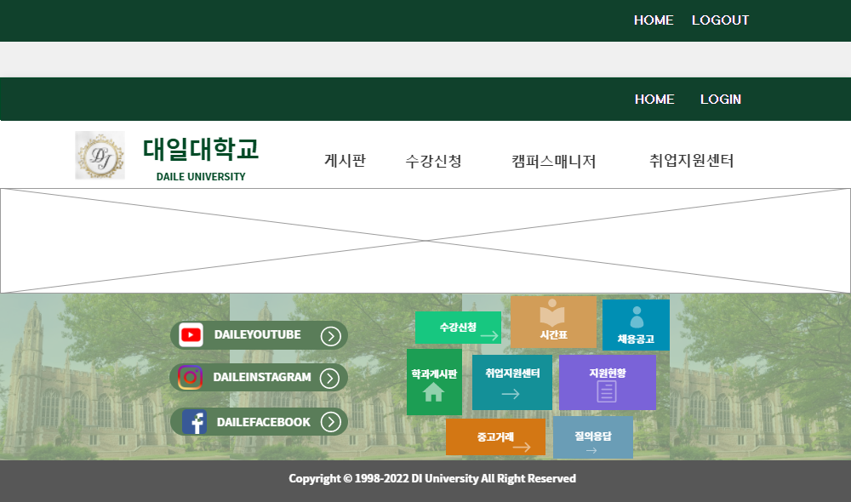
L-1
B-1
R-1
T-1
S-1
L-1
B-1
R-1
T-1
S-1
구분 | 학생, 교수, 관리자
화면 | 메인 페이지
설명
L-1 | 홈 이동 링크
L-2 | 로그인 페이지 이동 링크
L-3 | 메뉴 이동 링크
L-4 | 학교SNS 이동 링크
L-5 | 바로가기 이동 링크
약어
T | Text Field
B | Button
R | Radio Button
L | Link
S | Select Box
로그인 후
로그인 전
L-1
L-2
L-3
L-4
L-5

Slide 5
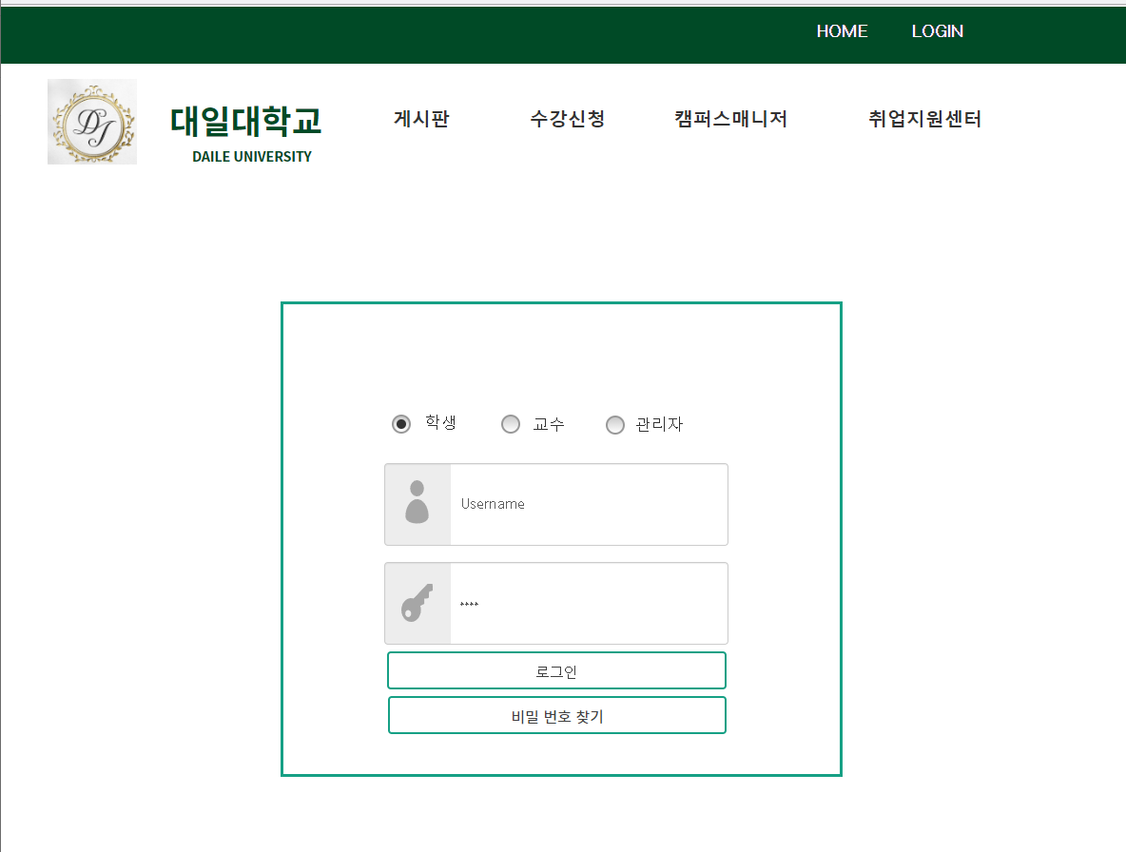
구분
학생 교수 관리자
화면
로그인
설명
R-1
회원을 선택하는 라디오 버튼
T-1
아이디를 입력하는 텍스트 필드
T-2
비번을 입력하는 텍스트 필드
B-1
로그인 하는 버튼
R-1
T-1
T-2
B-1
약어
T
Text Field
B
Button
R
Radio Button
L
Link
S
Select Box

Slide 6
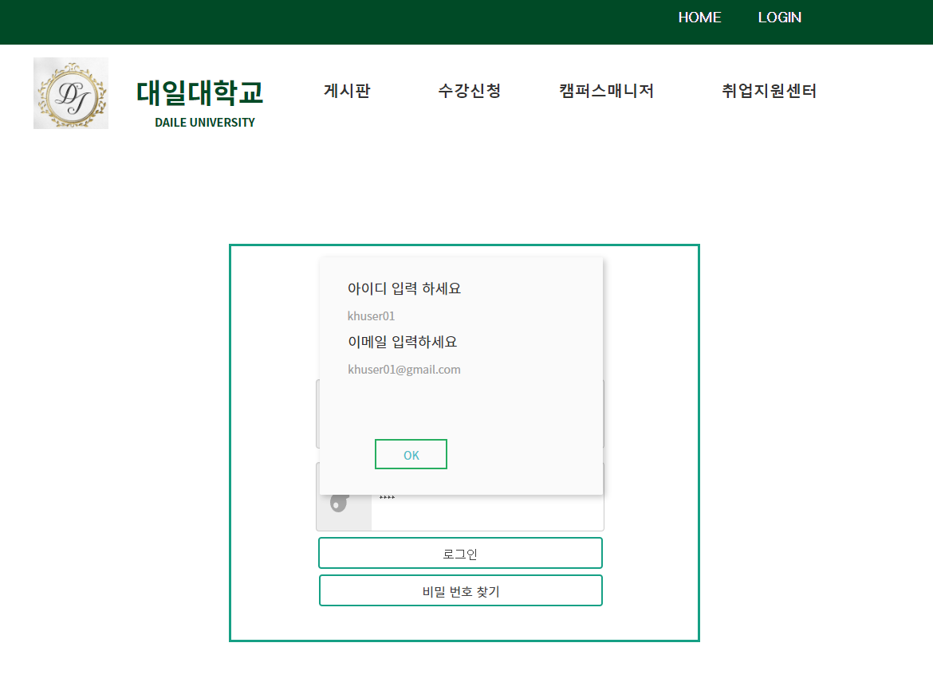
L-1
B-1
R-1
T-1
S-1
L-1
B-1
R-1
T-1
S-1
구분 | 학생, 교수, 관리자
화면 | 로그인
설명
B-1 | 비밀번호 찾기버튼
T-1 | 아이디 입력 텍스트 필드
T-2 | 이메일입력 텍스트 필드
B-2 | 임시 비밀번호전송
약어
T | Text Field
B | Button
R | Radio Button
L | Link
S | Select Box
로그인
B-1
비밀번호 찾기 버튼
T-1
아이디를 입력하는 텍스트 필드
T-2
이메일을 입력하는 텍스트 필드
B-2
임시 비밀번호 전송
T-1
T-2
B-2
B-1

Slide 7
NEXAPRING
02
학생

Slide 8
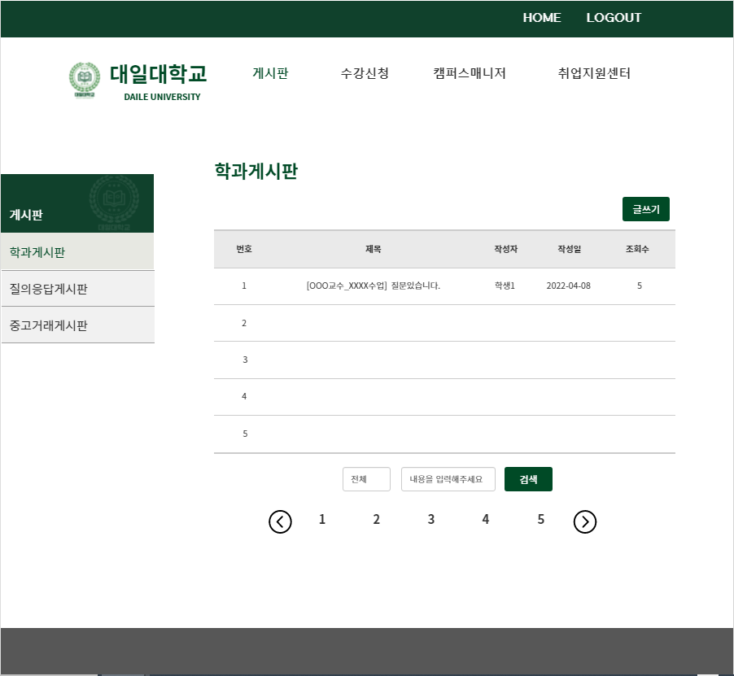
구분 | 게시판
화면 | 학과게시판 목록 조회 페이지
설명
L-1 | 게시판을 선택해 들어옵니다.
L-2 | 학과게시판에 올라온 글의 목록을 보여줍니다.
L-3 | 원하는 내용의 키워드를 입력해 검색합니다.
L-4 | 글의목록이 많아지면 페이징 처리됩니다.
B-1 | 글쓰기버튼을 이용해 글쓰 페이지로 이동합니다.
약어
T | Text Field
B | Button
R | Radio Button
L | Link
S | Select Box
L-1
B-1
L-2
L-3
L-4
B-1

Slide 9
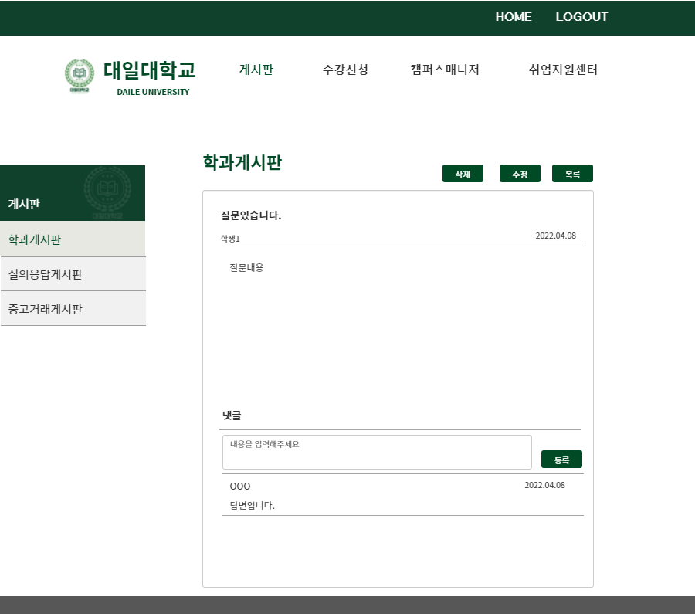
구분 | 게시판
화면 | 학과게시판 상세페이지
설명
T-1 | 게시판의 상세 페이지 입니다.
T-2 | 댓글기능을 이용해 댓글입력이 가능 합니다.
B-1 | 삭제버튼을 이용해서 글을 삭제 할수 있습니다.
B-2 | 수정버튼을 통해 수정이 가능합니다.
B-3 | 목록버튼을 이용해 목록페이지로 이동합니다.
약어
T | Text Field
B | Button
R | Radio Button
L | Link
S | Select Box
B-1
B-2
B-3
T-1
T-2

Slide 10
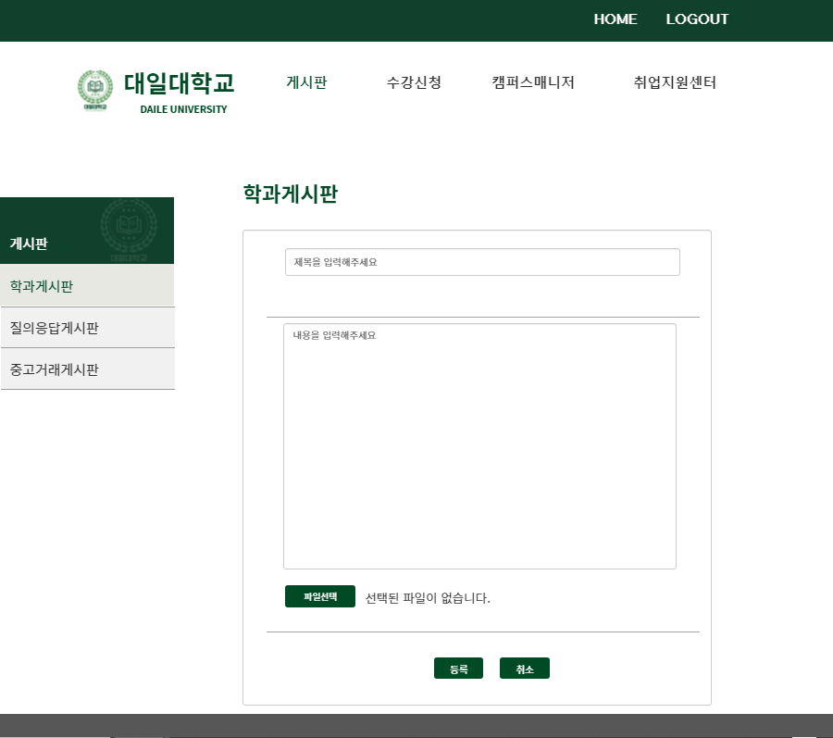
구분 | 게시판
화면 | 학과게시판 등록페이지
설명
T-1 | 글의 제목을 입력합니다.
T-1 | 내용을 입력합니다.
B-2 | 파일선택 버튼으로 파일업로드가 가능합니다.
B-2 | 등록버튼으로 글 작성을 끝냅니다.
B-3 | 취소 버튼으로 글작펑페이를 나갑니다.
약어
T | Text Field
B | Button
R | Radio Button
L | Link
S | Select Box
T-1
T-1
B-2
B-2
B-3

Slide 11
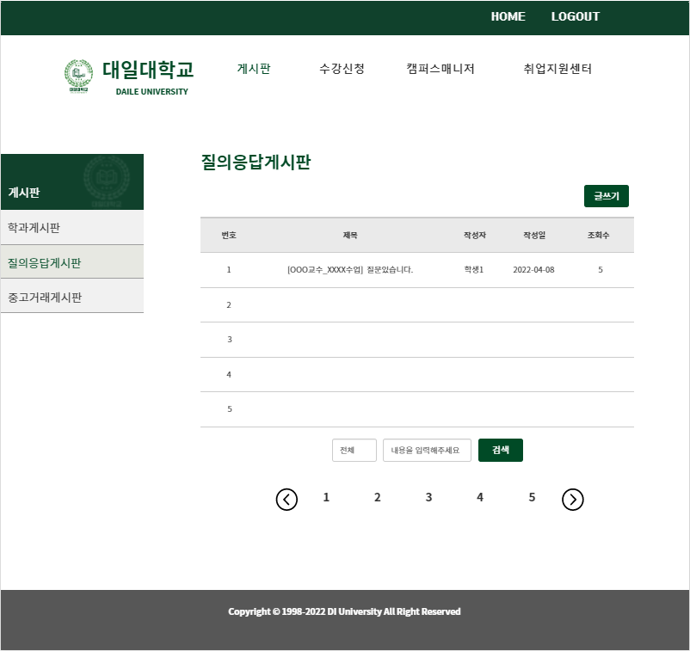
L-1
B-1
R-1
T-1
S-1
L-1
B-1
R-1
T-1
S-1
구분 | 학생
화면 | 질의응답게시판 목록 조회
설명
T-1 | 게시글 검색어 입력창
B-1 | 글쓰기 페이지 이동 버튼
B-2 | 검색어 입력 후 검색 버튼
B-3 | 페이지 이동 버튼
L-1 | 게시판 메뉴 이동 링크
L-2 | 게시판 하부메뉴 이동 링크
L-3 | 게시글 상세페이지 이동 링크
S-1 | 검색 필터 설정 셀렉트박스
약어
T | Text Field
B | Button
R | Radio Button
L | Link
S | Select Box
L-1
B-1
L-2
L-3
S-1
T-1
B-2
B-3

Slide 12
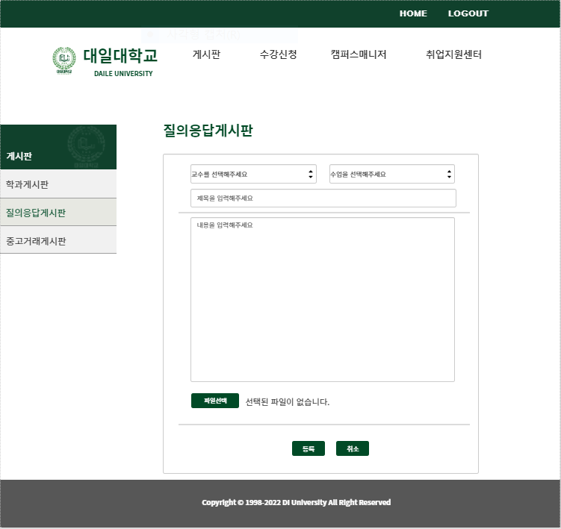
L-1
B-1
R-1
T-1
S-1
L-1
B-1
R-1
T-1
S-1
구분 | 학생
화면 | 질의응답게시판 글 등록
설명
T-1 | 게시글 제목 입력창
T-2 | 게시글 내용 입력창
B-1 | 파일 첨부 버튼
B-2 | 게시글 등록 버튼
B-3 | 게시글 취소 버튼
S-1 | 교수 선택 셀렉트박스
S-1 | 수업 선택 셀렉트박스
약어
T | Text Field
B | Button
R | Radio Button
L | Link
S | Select Box
S-1
S-2
T-1
T-2
B-1
B-2
B-3

Slide 13
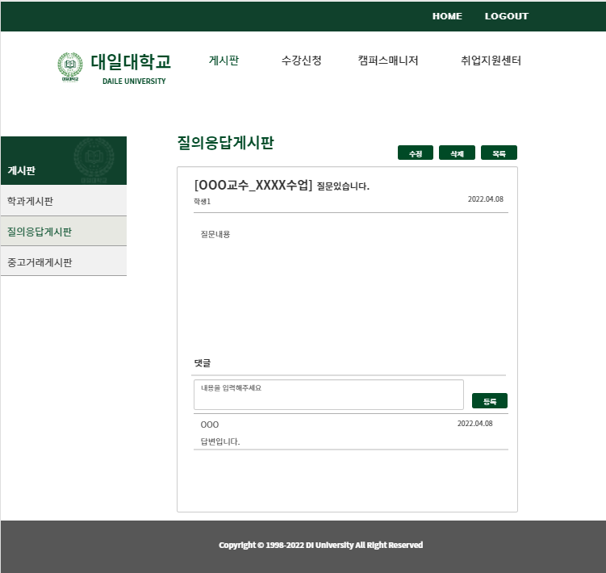
L-1
B-1
R-1
T-1
S-1
L-1
B-1
R-1
T-1
S-1
구분 | 학생
화면 | 질의응답게시판 상세조회
설명
T-1 | 댓글 입력창
B-1 | 게시글 수정 버튼
B-2 | 게시글 삭제 버튼
B-3 | 게시글 목록 이동 버튼
B-4 | 댓글 등록 버튼
약어
T | Text Field
B | Button
R | Radio Button
L | Link
S | Select Box
B-1
B-2
B-3
T-1
B-4

Slide 14
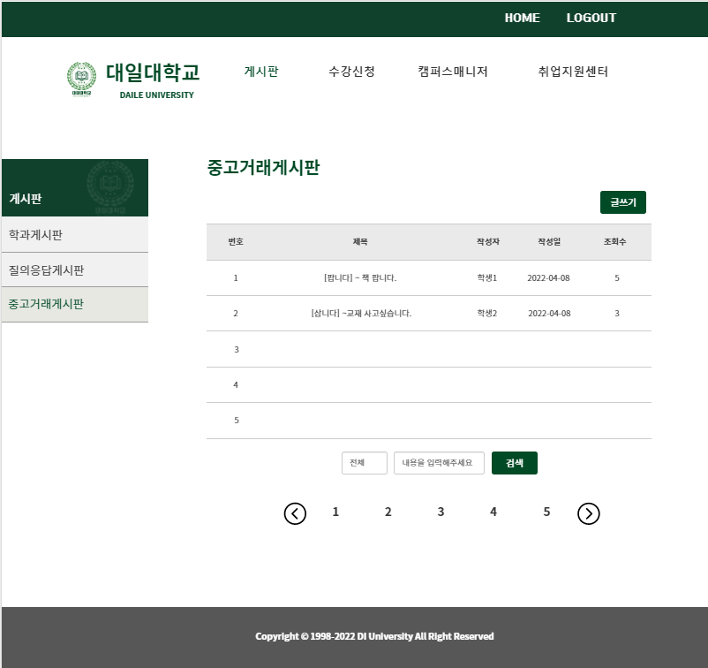
L-1
B-1
R-1
T-1
S-1
L-1
B-1
R-1
T-1
S-1
구분 | 학생
화면 | 중고거래게시판 목록 조회
설명
T-1 | 게시글 검색어 입력창
B-1 | 글쓰기 페이지 이동 버튼
B-2 | 검색어 입력 후 검색 버튼
B-3 | 페이지 이동 버튼
L-1 | 게시판 하부메뉴 이동 링크
L-2 | 게시글 상세페이지 이동 링크
S-1 | 검색 필터 설정 셀렉트박스
약어
T | Text Field
B | Button
R | Radio Button
L | Link
S | Select Box
B-1
L-2
L-1
S-1
T-1
B-2
B-3

Slide 15
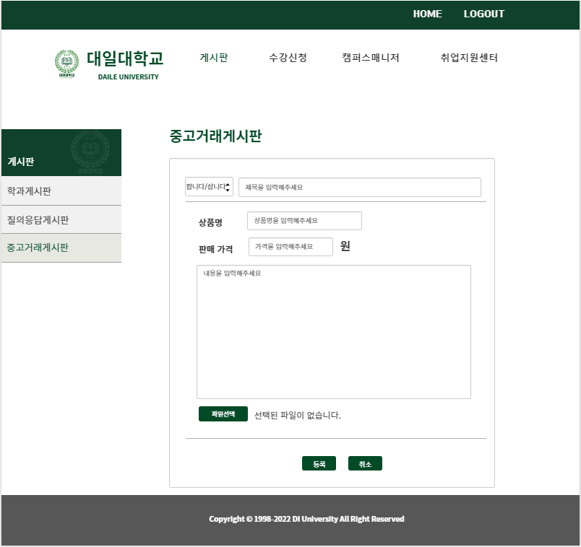
L-1
B-1
R-1
T-1
S-1
L-1
B-1
R-1
T-1
S-1
구분 | 학생
화면 | 중고거래게시판 글 등록
설명
T-1 | 게시글 제목 입력창
T-2 | 상품명 입력창
T-3 | 판매가격 입력창
T-4 | 게시글 제목 입력창
B-1 | 파일 첨부 버튼
B-2 | 게시글 등록 버튼
B-3 | 게시글 취소 버튼
S-1 | 글머리 선택 셀렉트박스
약어
T | Text Field
B | Button
R | Radio Button
L | Link
S | Select Box
S-1
T-1
T-2
T-3
T-4
B-1
B-2
B-3

Slide 16
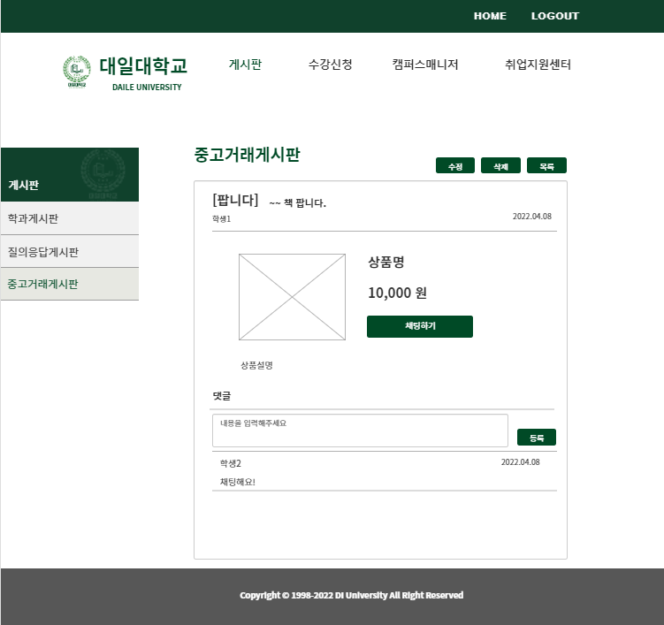
L-1
B-1
R-1
T-1
S-1
L-1
B-1
R-1
T-1
S-1
구분 | 학생
화면 | 중고거래게시판 상세조회(수정/삭제)
설명
T-1 | 댓글 입력창
B-1 | 게시글 수정 버튼
B-2 | 게시글 삭제 버튼
B-3 | 게시글 목록 이동 버튼
B-4 | 채팅 버튼
B-5 | 댓글 등록 버튼
약어
T | Text Field
B | Button
R | Radio Button
L | Link
S | Select Box
B-1
B-2
B-3
B-4
T-1
B-5

Slide 17
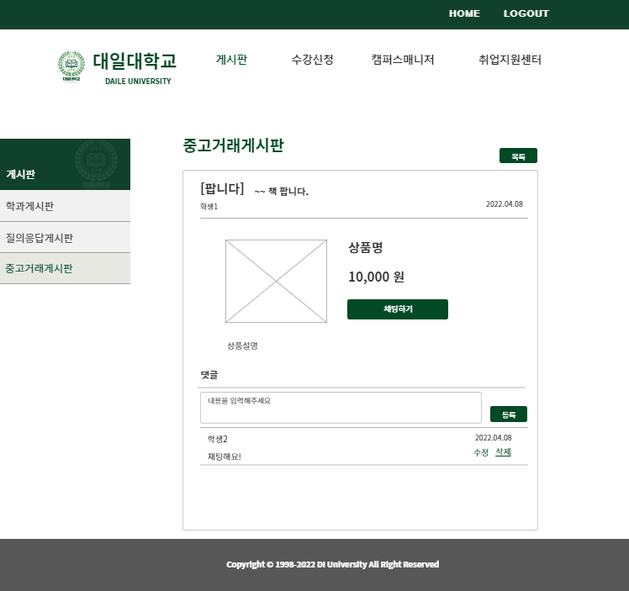
L-1
B-1
R-1
T-1
S-1
L-1
B-1
R-1
T-1
S-1
구분 | 학생
화면 | 중고거래게시판 댓글
설명
T-1 | 댓글 입력창
B-1 | 게시글 목록 이동 버튼
B-2 | 채팅 버튼
B-3 | 댓글 등록 버튼
L-1 | 댓글 수정 링크
L-2 | 댓글 삭제 링크
약어
T | Text Field
B | Button
R | Radio Button
L | Link
S | Select Box
B-1
B-2
T-1
B-3
L-1
L-2

Slide 18
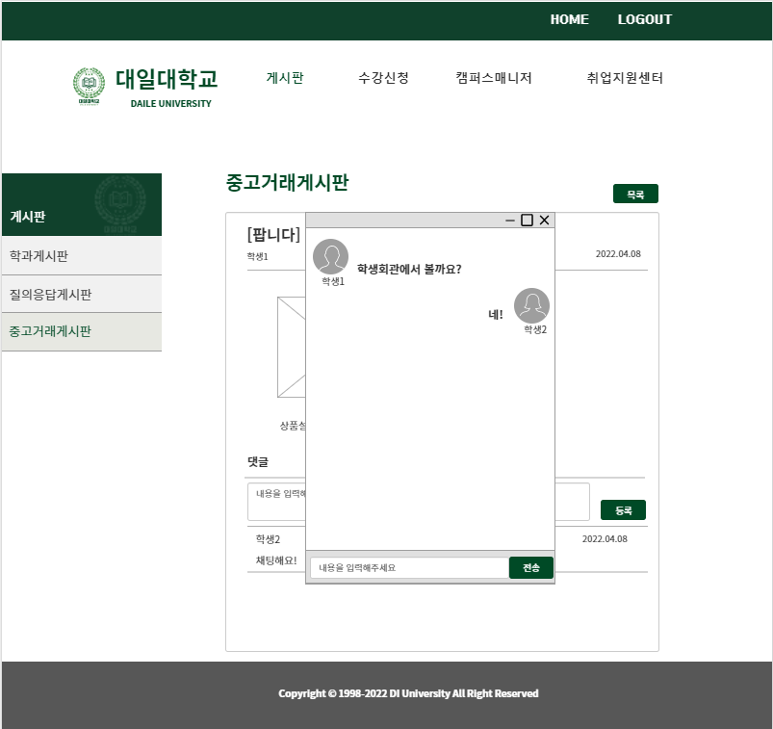
L-1
B-1
R-1
T-1
S-1
L-1
B-1
R-1
T-1
S-1
구분 | 학생
화면 | 중고거래게시판 채팅
설명
T-1 | 채팅글 입력창
B-1 | 채팅 전송 버튼
약어
T | Text Field
B | Button
R | Radio Button
L | Link
S | Select Box
T-1
B-1

Slide 19
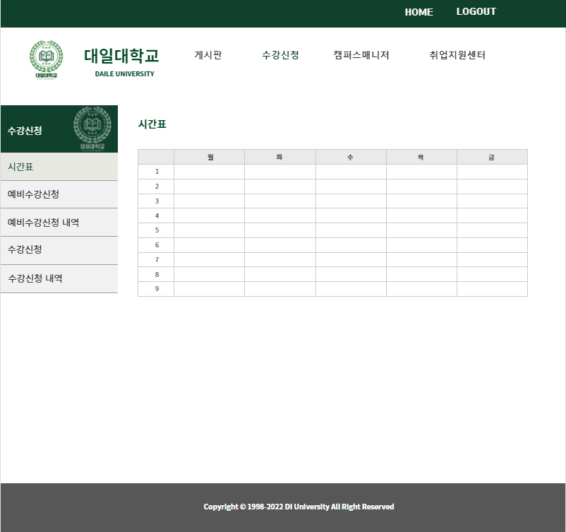
구분 | 학생
화면 | 시간표
설명
L-1 | 시간표 페이지로 이동하는 링크
L-2 | 예비수강신청페이지로 이동하는 링크
L-3 | 예비수강신청 내역 페이지로 이동하는 링크
L-4 | 수강신청 페이지로 이동하는 링크
L-5 | 수강신청 내역 페이지로 이동하는 링크
약어
T | Text Field
B | Button
R | Radio Button
L | Link
S | Select Box
L-1
L-2
L-3
L-4
L-5

Slide 20
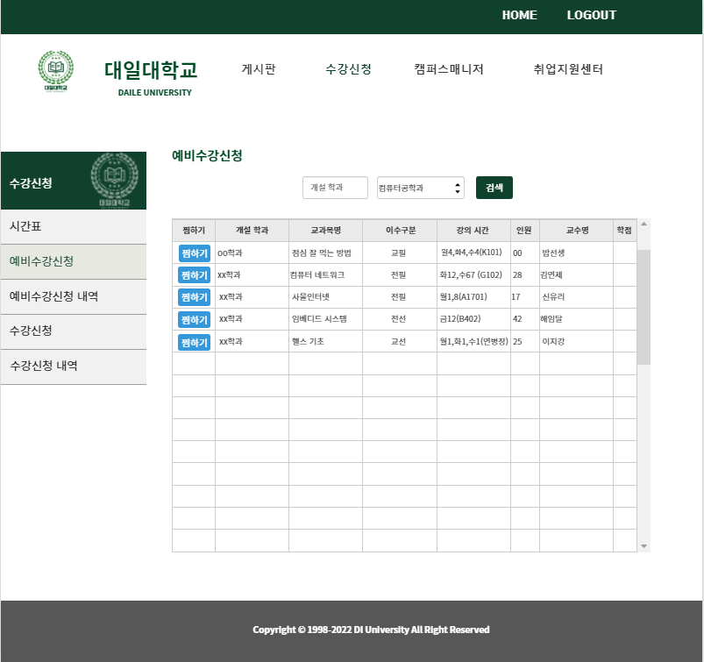
구분 | 학생
화면 | 예비수강신청
설명
S-1 | 학과를 선택하는 셀렉트박스
B-1 | 셀렉트 박스에서 선택한 학과를 검색해주는 버튼
B-2 | 찜하여 예비수강신청 내역으로 보내주는 버튼
약어
T | Text Field
B | Button
R | Radio Button
L | Link
S | Select Box
S-1
B-1
B-2

Slide 21
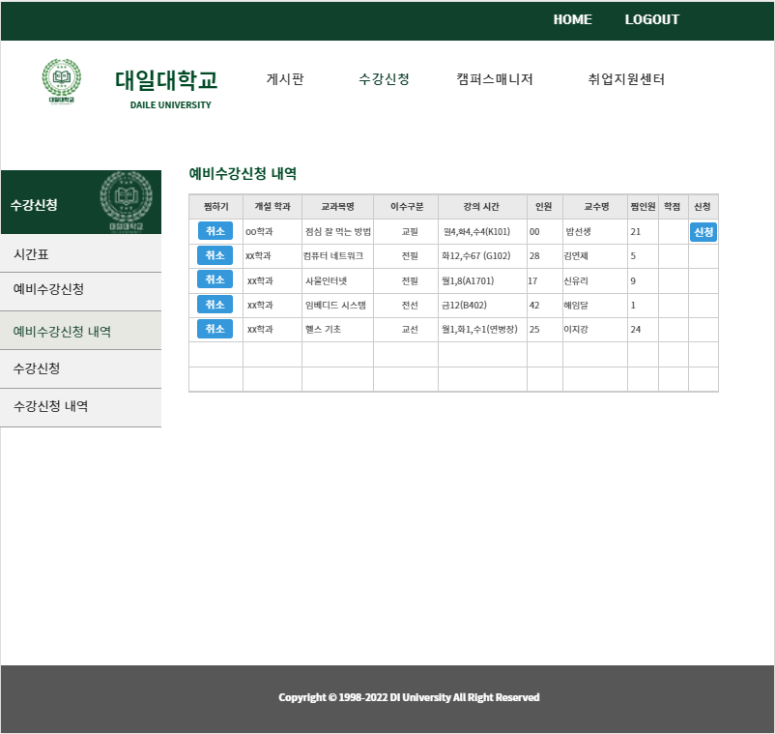
구분 | 학생
화면 | 예비수강신청 내역 페이지
설명
B-1 | 예비수강신청내역에서 해당 과목 취소하는 버튼
B-2 | 예비수강신청내역에서 해당 과목 신청하는 버튼
약어
T | Text Field
B | Button
R | Radio Button
L | Link
S | Select Box
B-2
B-1

Slide 22
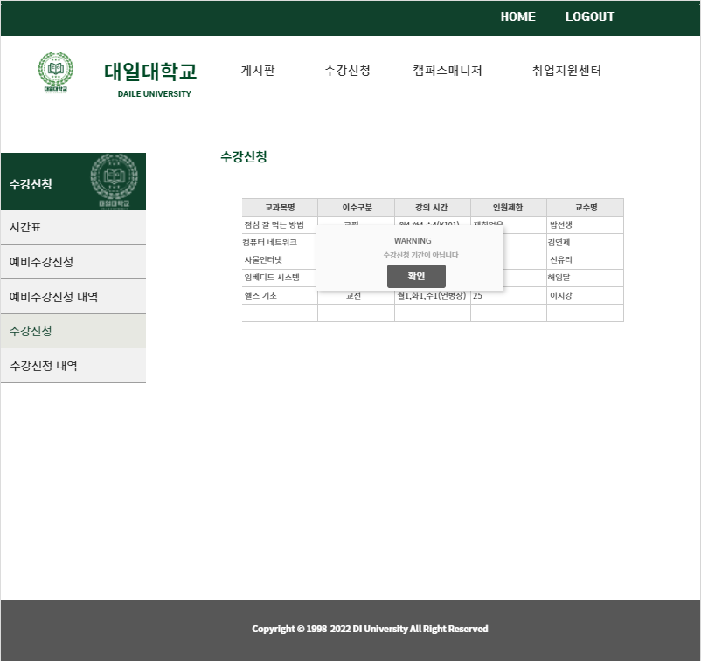
구분 | 학생
화면 | 비수강신청 기간 페이지
설명
B-1 | 수강신청 가능 기간이 확인 알림창 확인 버튼
약어
T | Text Field
B | Button
R | Radio Button
L | Link
S | Select Box
B-1

Slide 23
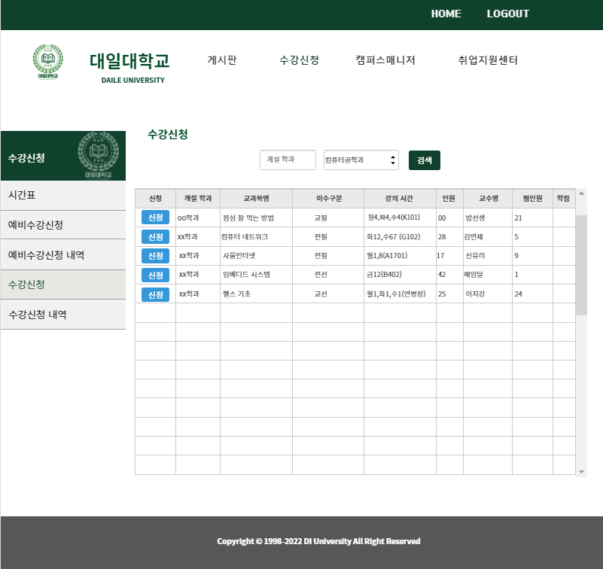
구분 | 학생
화면 | 메인 페이지
설명
B-1 | 수강신청에서 해당 과목을 신청하는 버튼
약어
T | Text Field
B | Button
R | Radio Button
L | Link
S | Select Box
B-1
B-1

Slide 24
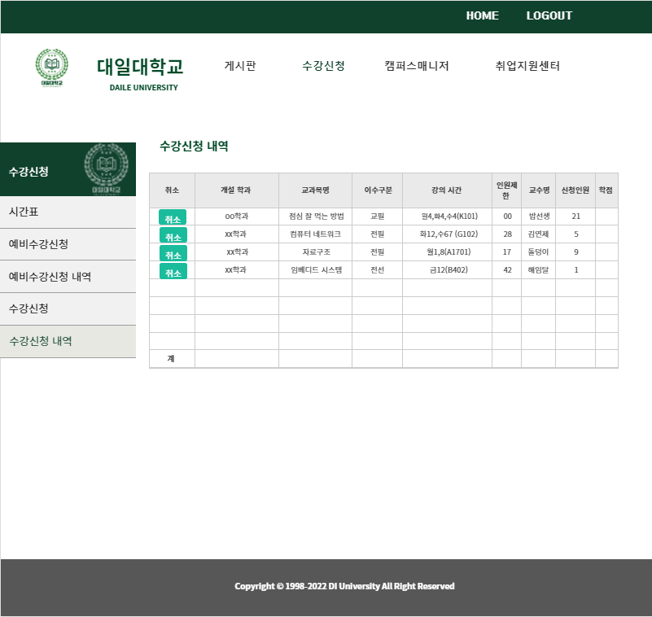
구분 | 학생
화면 | 수강신청내역 페이지
설명
B-1 | 수강신청 내역에서 해당과목을 취소하는 버튼
약어
T | Text Field
B | Button
R | Radio Button
L | Link
S | Select Box
B-1
B-1

Slide 25
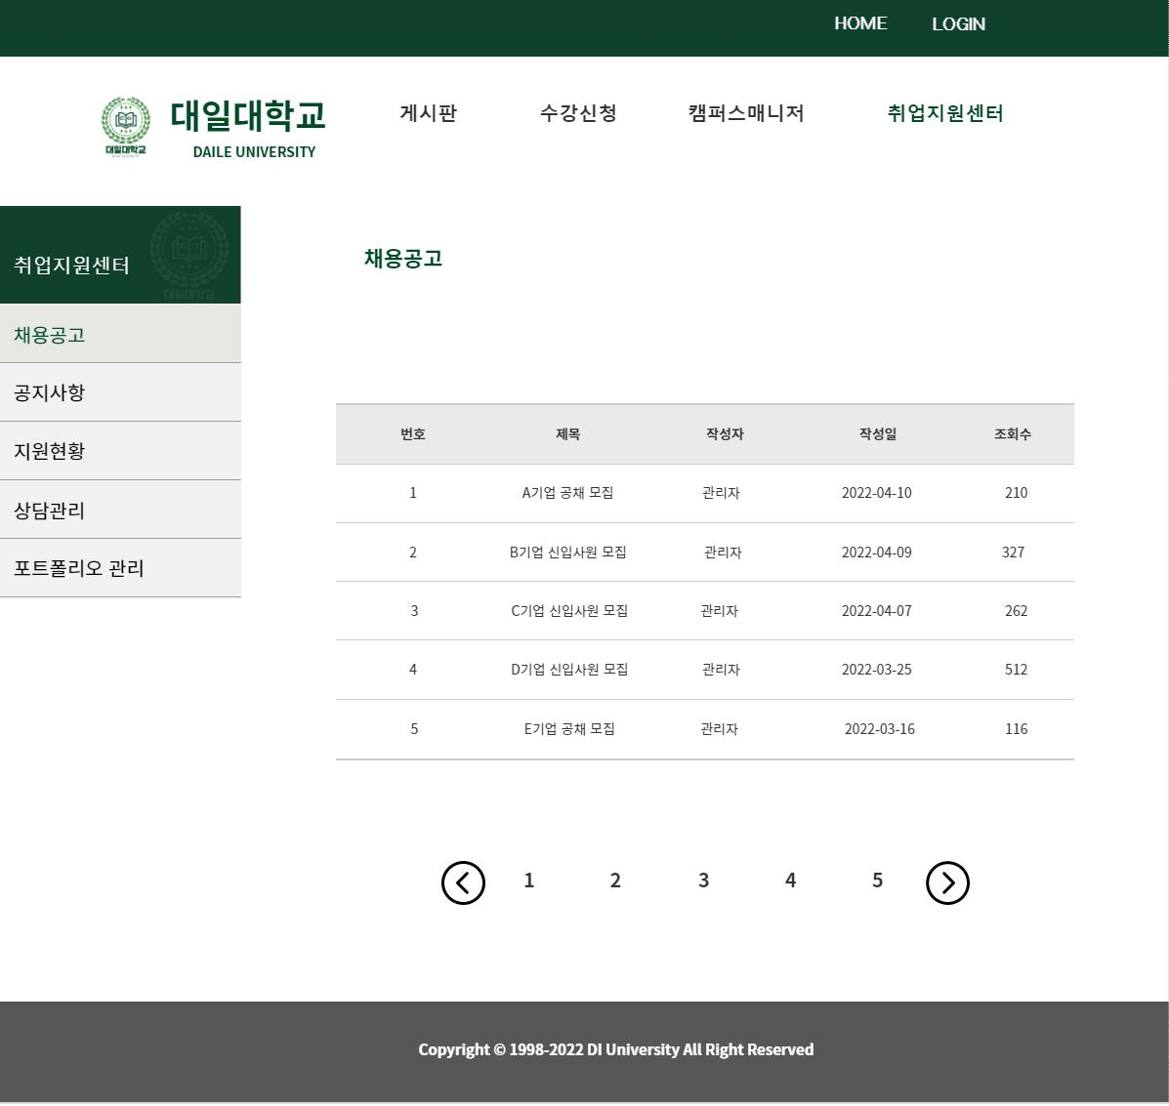
구분 | 학생
화면 | 취업지원센터 채용공고 조회
설명
L-1 | 취업지원센터 목록 이동 링크
L-2 | 채용공고 목록 조회 링크
L-3 | 채용공고 상세 조회 링크
B-1 | 이전 페이지 이동 버튼
B-2 | 다음 페이지 이동 버튼
약어
T | Text Field
B | Button
R | Radio Button
L | Link
S | Select Box
L-1
L-2
L-3
B-1
B-2

Slide 26
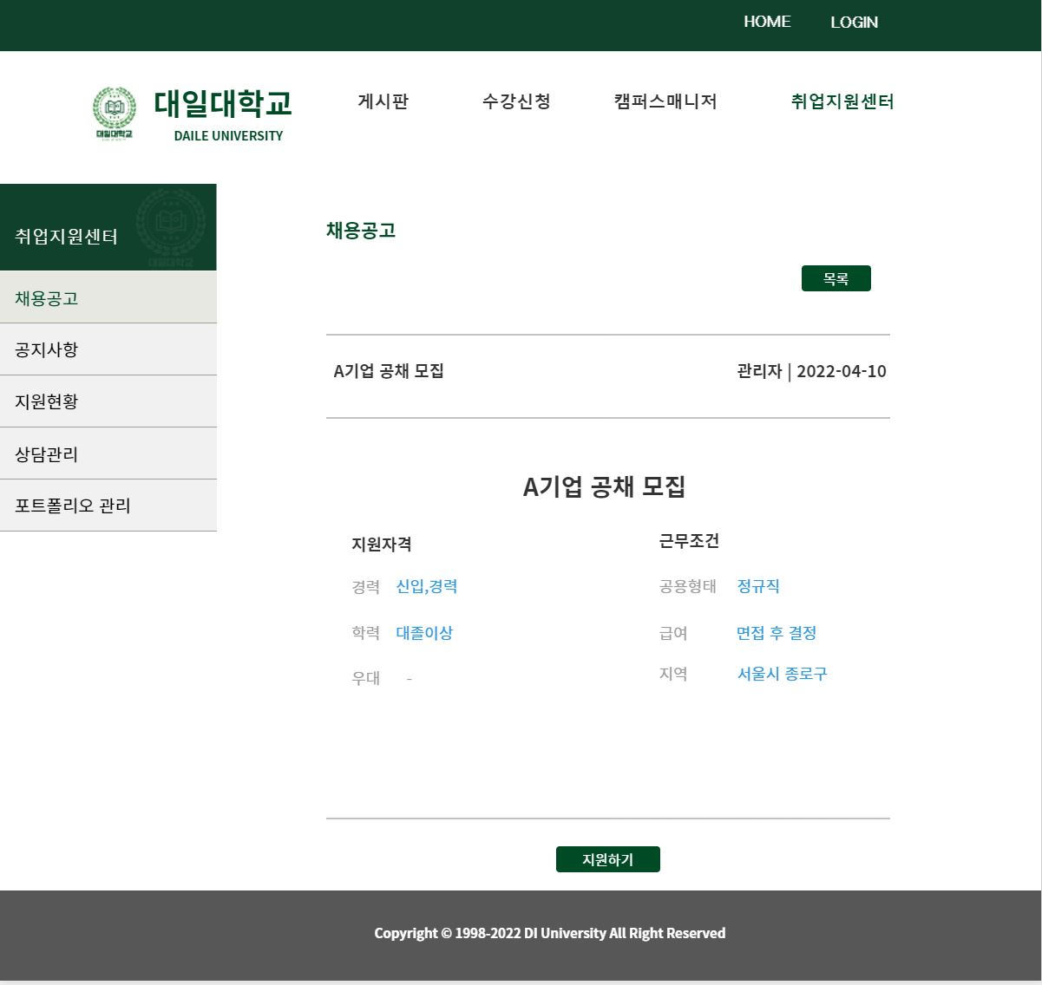
구분 | 학생
화면 | 취업지원센터 – 채용공고 이력서지원
설명
B-1 | 채용공고 목록 조회 이동 버튼
B-2 | 이력서 지원하기 버튼
약어
T | Text Field
B | Button
R | Radio Button
L | Link
S | Select Box
B-1
B-2

Slide 27
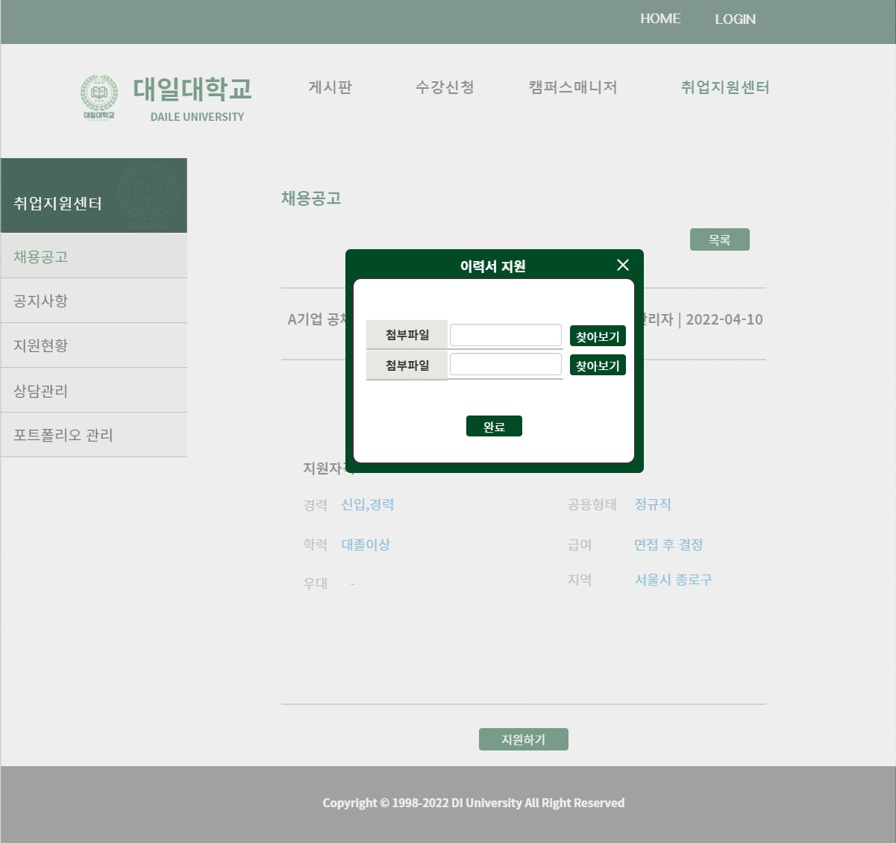
구분 | 학생
화면 | 취업지원센터 채용공고 이력서지원
설명
B-1 | 채용공고 목록 조회 이동 버튼
B-2 | 이력서 지원 파일첨부 닫기 버튼
B-3 | 이력서 지원 파일첨부 버튼
B-4 | 이력서지원 파일첨부 완료 버튼
B-5 | 이력서 지원하기 버튼
T-1 | 첨부파일 제목 텍스트 필드
약어
T | Text Field
B | Button
R | Radio Button
L | Link
S | Select Box
B-1
B-2
T-1
B-3
B-4
B-5

Slide 28
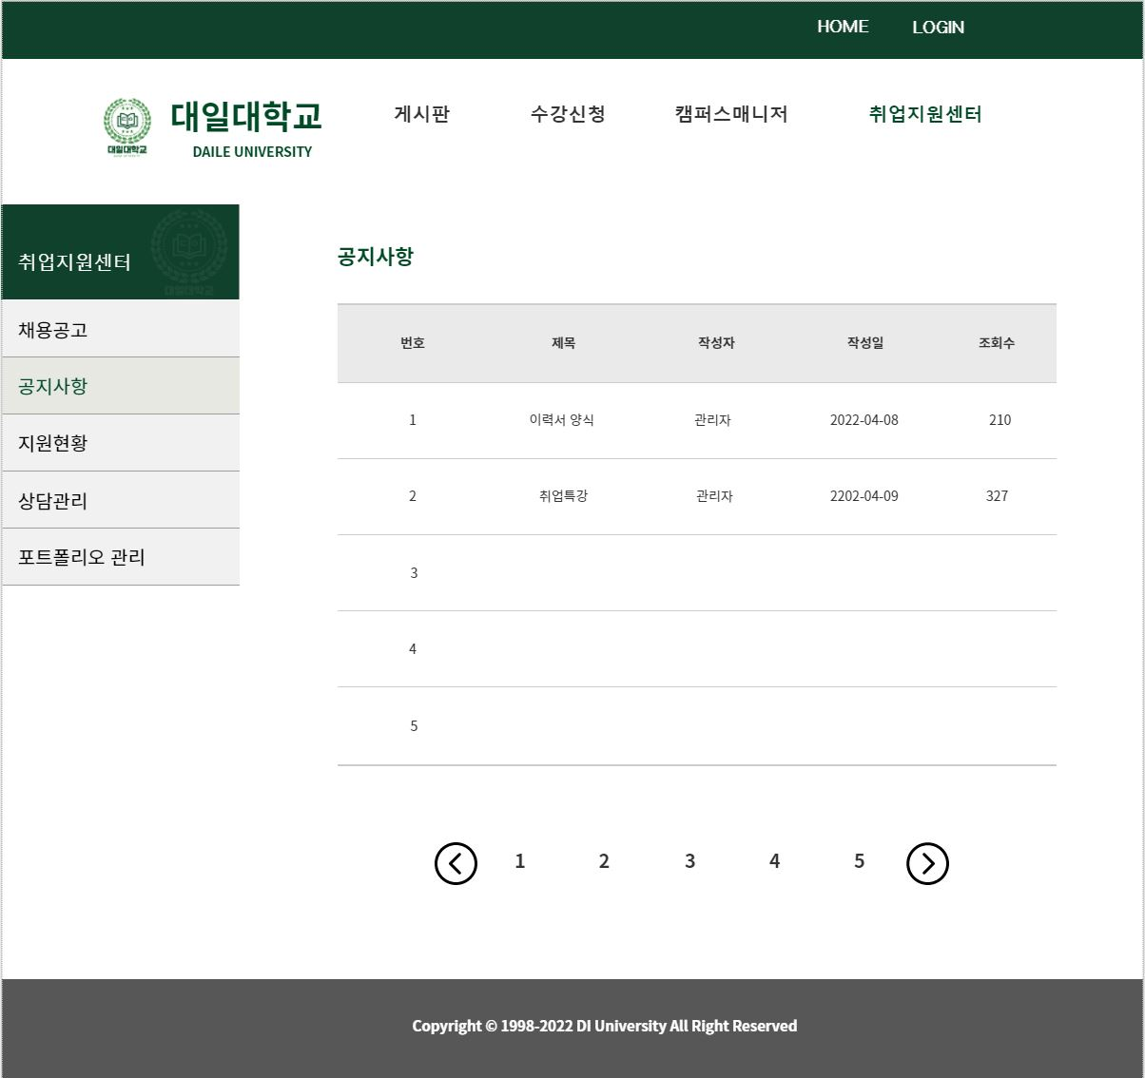
구분 | 학생
화면 | 취업지원센터 공지사항 조회
설명
L-1 | 취업지원센터 목록으로 이동 링크
L-2 | 공지사항 목록 이동 링크
L-3 | 게시글 상세 내용 조회 링크
B-1 | 이전 페이지 이동 버튼
B-2 | 다음 페이지 이동 버튼
약어
T | Text Field
B | Button
R | Radio Button
L | Link
S | Select Box
L-1
L-2
L-3
B-1
B-2

Slide 29
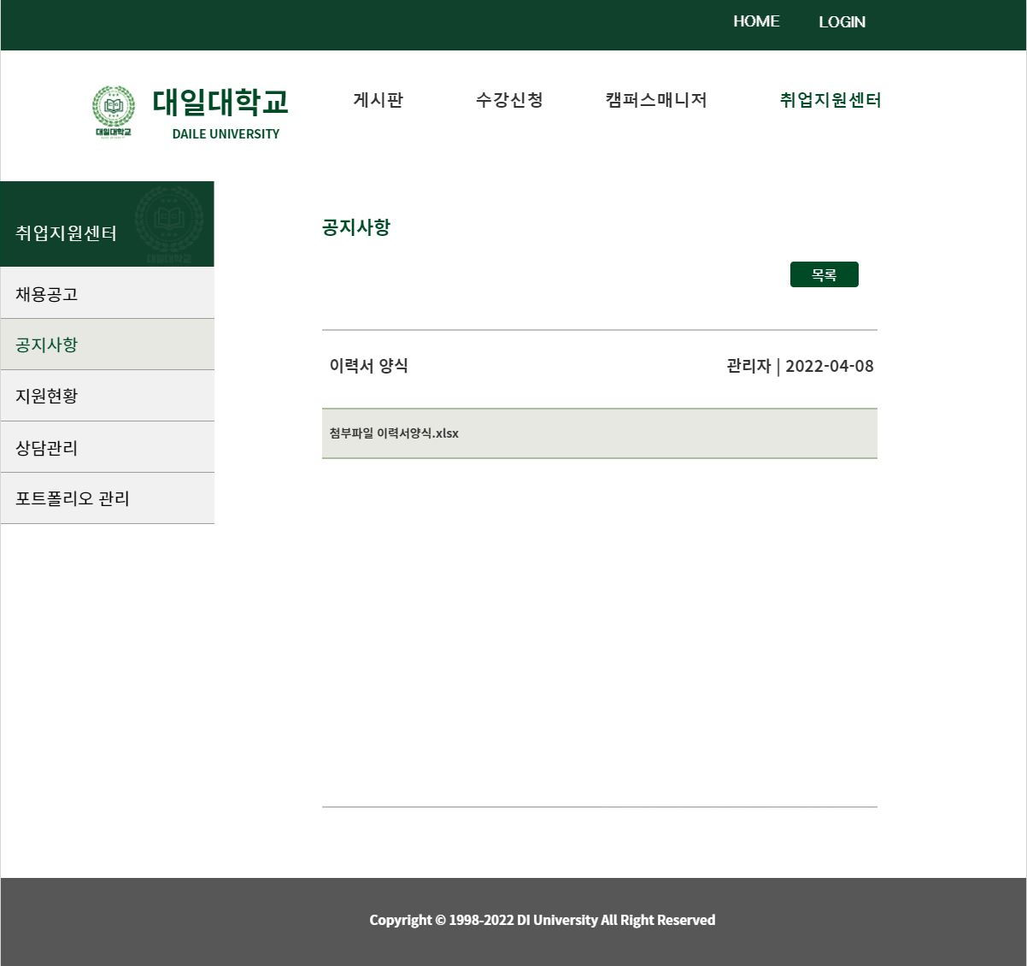
구분 | 학생
화면 | 취업지원센터 공지사항 상세 조회
설명
B-1 | 공지사항 목록 조회 이동 버튼
B-2 | 파일첨부 다운 버튼
약어
T | Text Field
B | Button
R | Radio Button
L | Link
S | Select Box
B-1
B-2

Slide 30
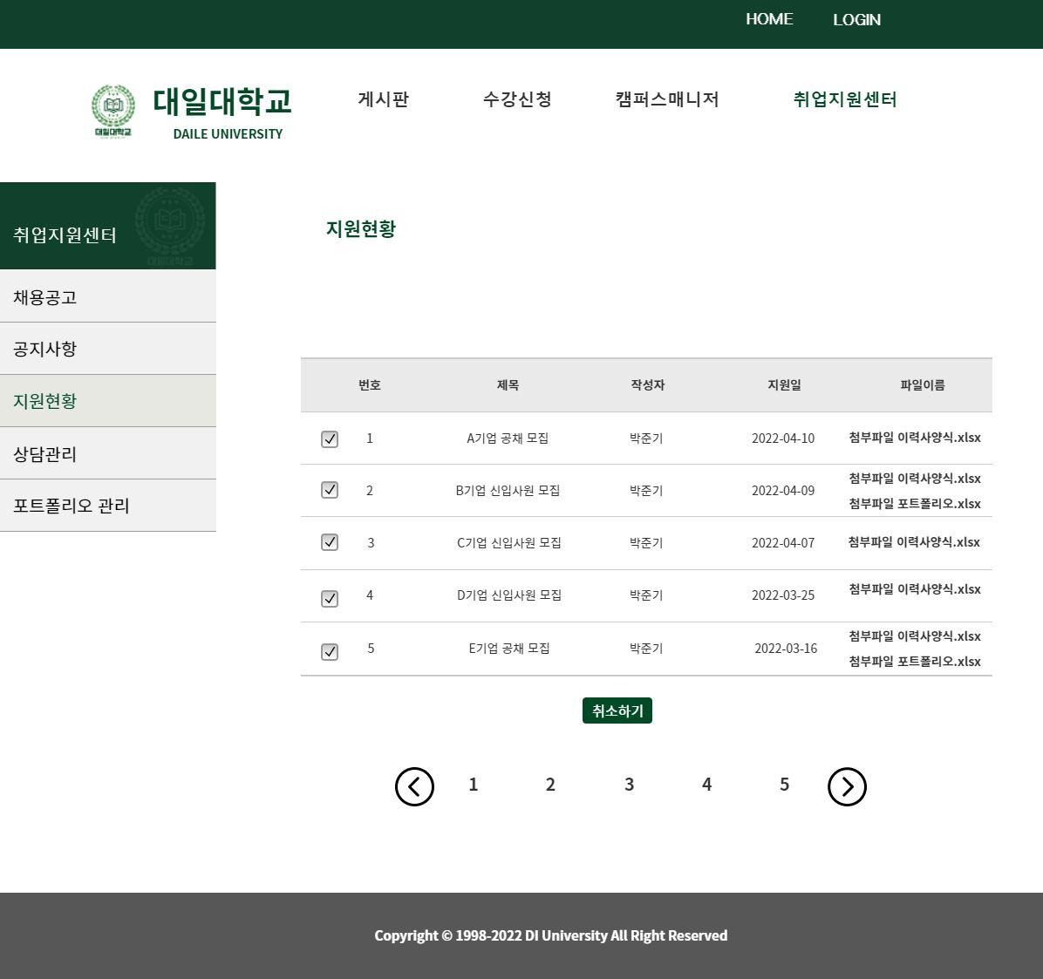
구분 | 학생
화면 | 취업지원센터 – 지원현황
설명
L-1 | 취업지원센터 목록 조회 링크
L-2 | 지원현황 목록 조회 링크
B-1 | 이력서지원 취소하기 버튼
B-2 | 이전 페이지 이동 버튼
B-3 | 다음 페이지 이동 버튼
R-1 | 지원현황 선택 라디오 버튼
약어
T | Text Field
B | Button
R | Radio Button
L | Link
S | Select Box
L-1
L-2
R-1
B-1
B-2
B-3

Slide 31
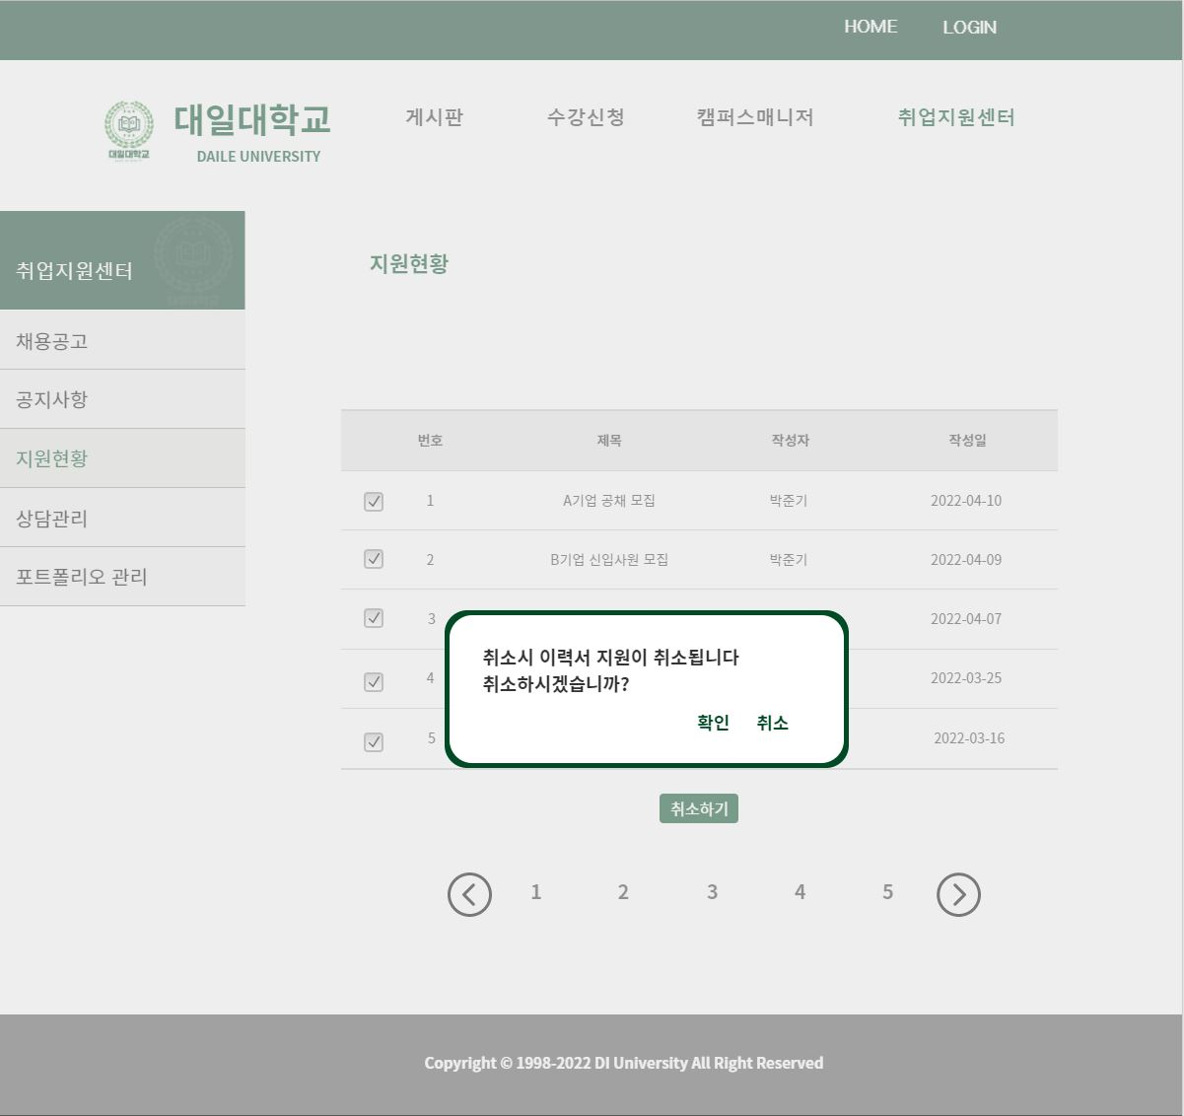
구분 | 학생
화면 | 취업지원센터 지원현황
설명
L-1 | 취업지원센터 목록 조회 링크
L-2 | 지원현황 목록 조회 링크
B-1 | 이력서지원 취소 확인 버튼
B-2 | 이력서지원 취소 취소 버튼
B-3 | 이력서지원 취소하기 버튼
B-4 | 이전 페이지 이동 버튼
B-5 | 다음 페이지 이동 버튼
R-1 | 지원현황 선택 라디오 버튼
약어
T | Text Field
B | Button
R | Radio Button
L | Link
S | Select Box
L-1
L-2
R-1
B-1
B-2
B-3
B-4
B-5

Slide 32
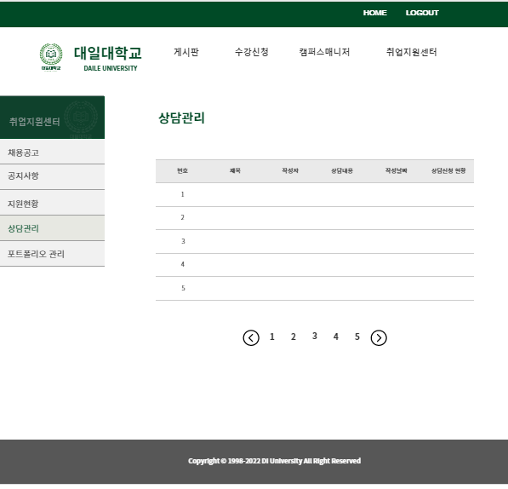
L-1
B-1
R-1
T-1
S-1
L-1
B-1
R-1
T-1
S-1
구분 | 학생
화면 | 취업지원센터 상담목록 조회 페이지
설명
B-1 | 이전 페이지로 이동하는 버튼
B-2 | 다음 페이지로 이동하는 버튼
L-1 | 상담관리 페이지로 이동하는 링크
L-2 | 상세페이지로 이동하는 링크
약어
T | Text Field
B | Button
R | Radio Button
L | Link
S | Select Box
L-2
L-1
L-2
L-1
L-3
L-4
L-5
S-1
S-2
B-1
B-2
S-3
L-6
B-1
B-1

Slide 33
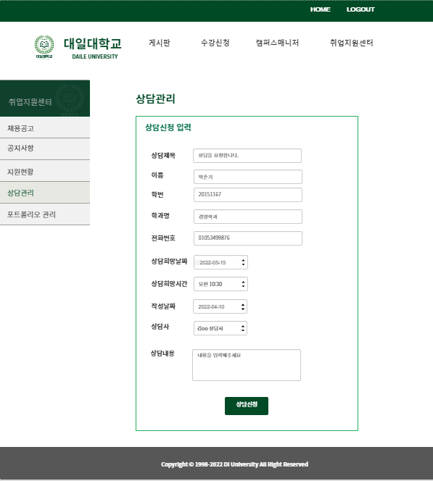
L-1
B-1
R-1
T-1
S-1
L-1
B-1
R-1
T-1
S-1
구분 | 학생
화면 | 취업지원센터 상담신청 페이지
설명
T-1 | 제목을 입력하는 텍스트 필드
T-2 | 이름을 입력하는 텍스트 필드
T-3 | 학번을 입력하는 텍스트 필드
T-4 | 학과명을 입력하는 텍스트 필드
T-5 | 전화번호를 입력하는 텍스트 필드
T-6 | 상담내용을 입력하는 텍스트 필드
S-1 | 상담희망날짜를 선택하는 select box
S-2 | 상담희망시간을 선택하는 select box
S-3 | 작성날짜를 선택하는 select box
S-4 | 상담사를 선택하는 select box
B-1 | 상담신청을 실행하는 버튼
약어
T | Text Field
B | Button
R | Radio Button
L | Link
S | Select Box
T-1
T-2
T-3
T-4
T-5
S-1
S-2
S-3
S-4
T-6
B-1
B-1

Slide 34
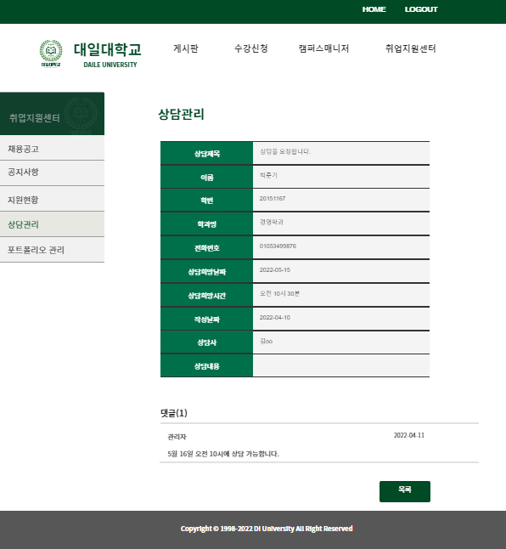
L-1
B-1
R-1
T-1
S-1
L-1
B-1
R-1
T-1
S-1
구분 | 학생
화면 | 취업지원센터 상담신청 상세조회 페이지
설명
B-1 | 상담목록 조회 페이지로 이동하는 버튼
약어
T | Text Field
B | Button
R | Radio Button
L | Link
S | Select Box
L-3
B-1

Slide 35
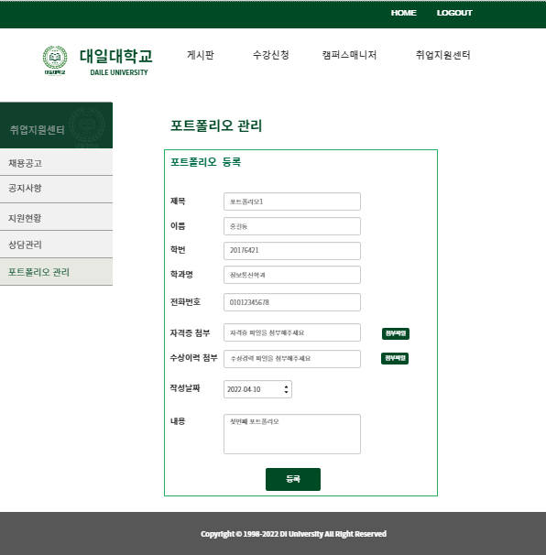
L-1
B-1
R-1
T-1
S-1
L-1
B-1
R-1
T-1
S-1
구분 | 학생
화면 | 취업지원센터 포트폴리오 신청 페이지
설명
T-1 | 제목을 입력하는 텍스트 필드
T-2 | 이름을 입력하는 텍스트 필드
T-3 | 학번을 입력하는 텍스트 필드
T-4 | 학과명을 입력하는 텍스트 필드
T-5 | 전화번호를 입력하는 텍스트 필드
T-6 | 상담내용을 입력하는 텍스트 필드
B-1 | 자격증 첨부파일을 첨부하는 버튼
B-2 | 수상이력 첨부파일을 첨부하는 버튼
B-3 | 등록을 실행하는 버튼
S-1 | 작성날짜를 선택하는 select box
약어
T | Text Field
B | Button
R | Radio Button
L | Link
S | Select Box
T-1
T-2
T-3
T-4
T-5
B-1
S-1
B-2
T-6
B-3

Slide 36
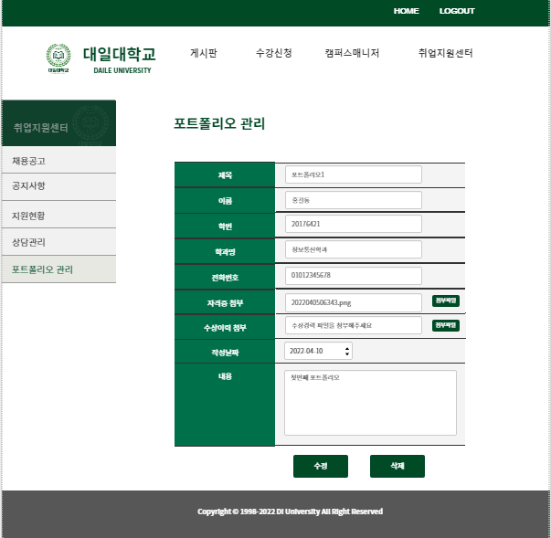
L-1
B-1
R-1
T-1
S-1
L-1
B-1
R-1
T-1
S-1
구분 | 학생
화면 | 취업지원센터 포트폴리오 상세조회 페이지 (수정/삭제)
설명
T-1 | 제목을 수정하는 텍스트 필드
T-2 | 이름을 수정하는 텍스트 필드
T-3 | 학번을 수정하는 텍스트 필드
T-4 | 학과명을 수정하는 텍스트 필드
T-5 | 전화번호를 수정하는 텍스트 필드
T-6 | 상담내용을 수정하는 텍스트 필드
B-1 | 자격증 첨부파일을 첨부하는 버튼
B-2 | 수상이력 첨부파일을 첨부하는 버튼
B-3 | 수정을 실행하는 버튼
B-4 | 삭제를 실행하는 버튼
약어
T | Text Field
B | Button
R | Radio Button
L | Link
S | Select Box
T-1
T-2
T-3
T-4
T-5
B-1
B-2
S-1
T-6
B-3
B-4

Slide 37
NEXAPRING
03
교수

Slide 38
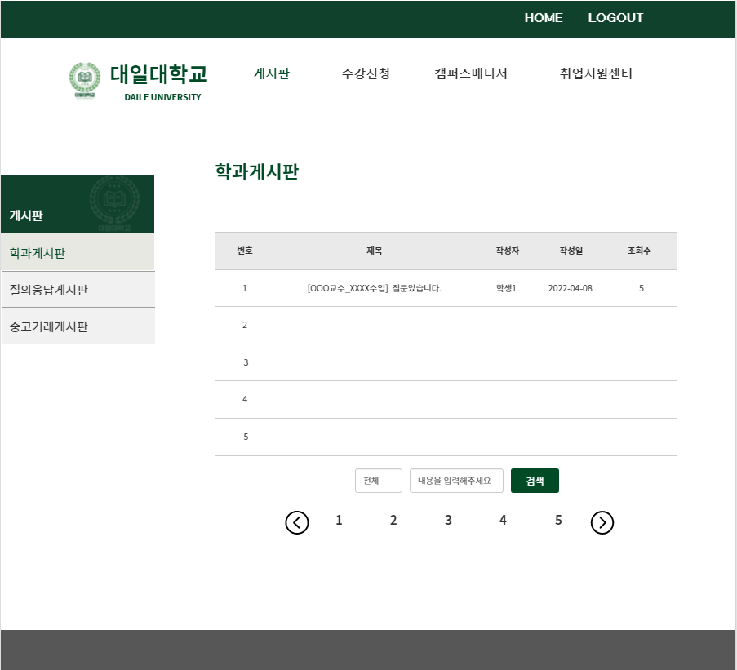
1
구분 | 교수
화면 | 학과게시판 목록 조회
설명
T-1 | 교수님도 학과게시판의 글목록을 볼 수 있습니다.
B-1 | 키워드 검색기능으로 원하는 내용을 찾습니다.
약어
T | Text Field
B | Button
R | Radio Button
L | Link
S | Select Box
T-1
B-1

Slide 39
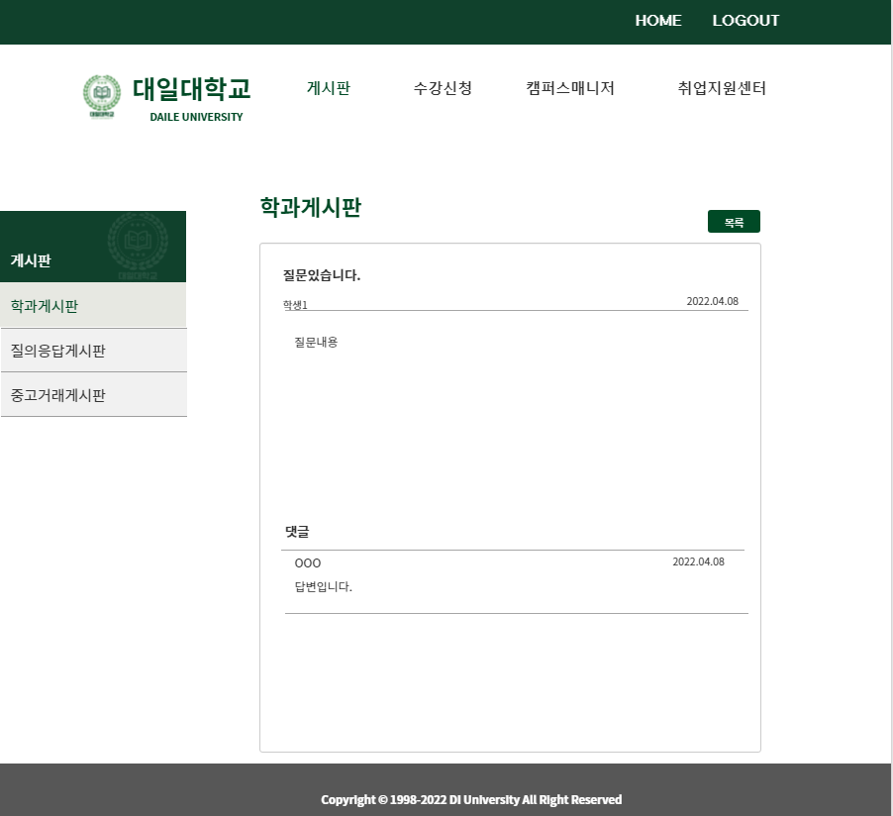
구분 | 교수
화면 | 학과게시판 상세페이지 조회
설명
T-1 | 게시판 페이지의 상세 내용을 보여줍니다.
B-1 | 목록버튼으로 글목록으로 돌아갑니다.
약어
T | Text Field
B | Button
R | Radio Button
L | Link
S | Select Box
B-1
T-1

Slide 40
L-1
B-1
R-1
T-1
S-1
L-1
B-1
R-1
T-1
S-1
구분 | 교수
화면 | 질의응답게시판 글 목록 조회
설명
T-1 | 게시글 검색어 입력창
B-1 | 글쓰기 페이지 이동 버튼
B-2 | 검색어 입력 후 검색 버튼
B-3 | 페이지 이동 버튼
L-1 | 게시판 메뉴 이동 링크
L-2 | 게시판 하부메뉴 이동 링크
L-3 | 게시글 상세페이지 이동 링크
S-1 | 검색 필터 설정 셀렉트박스
약어
T | Text Field
B | Button
R | Radio Button
L | Link
S | Select Box
L-1
B-1
L-2
L-3
S-1
T-1
B-2
B-3

Slide 41
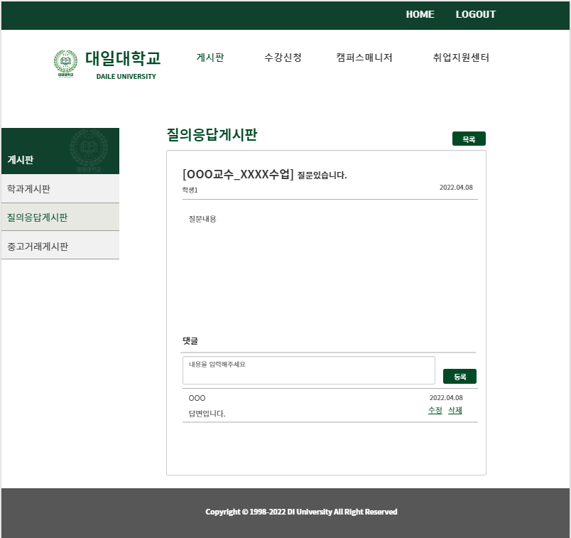
L-1
B-1
R-1
T-1
S-1
L-1
B-1
R-1
T-1
S-1
L-1
구분 | 교수
화면 | 질의응답게시판 글 상세조회
설명
T-1 | 댓글 입력창
B-1 | 게시글 목록 이동 버튼
B-2 | 댓글 등록 버튼
L-1 | 댓글 수정 링크
L-2 | 댓글 삭제 링크
약어
T | Text Field
B | Button
R | Radio Button
L | Link
S | Select Box
B-1
T-1
B-2
L-1
L-2

Slide 42
NEXAPRING
04
관리자

Slide 43
L-1
B-1
R-1
T-1
S-1
L-1
B-1
R-1
T-1
S-1
구분 | 관리자
화면 | 중고거래게시판 글 목록 조회
설명
T-1 | 게시글 검색어 입력창
B-1 | 글쓰기 페이지 이동 버튼
B-2 | 검색어 입력 후 검색 버튼
B-3 | 페이지 이동 버튼
L-1 | 게시판 하부메뉴 이동 링크
L-2 | 게시글 상세페이지 이동 링크
S-1 | 검색 필터 설정 셀렉트박스
약어
T | Text Field
B | Button
R | Radio Button
L | Link
S | Select Box
B-1
L-2
L-1
S-1
T-1
B-2
B-3

Slide 44
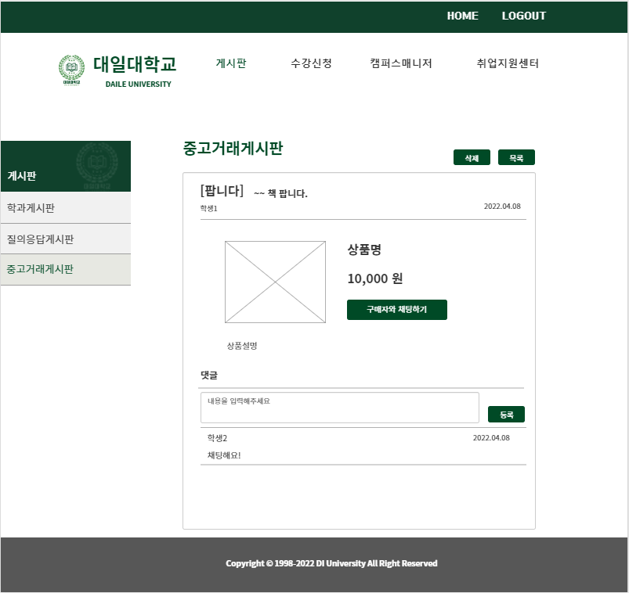
L-1
B-1
R-1
T-1
S-1
구분 | 관리자
화면 | 중고거래게시판 상세페이지
설명
T-1 | 댓글 입력창
B-1 | 게시글 삭제 버튼
B-2 | 게시글 목록 이동 버튼
B-3 | 채팅 버튼
B-4 | 댓글 등록 버튼
약어
T | Text Field
B | Button
R | Radio Button
L | Link
S | Select Box
B-1
B-2
B-3
T-1
B-4

Slide 45
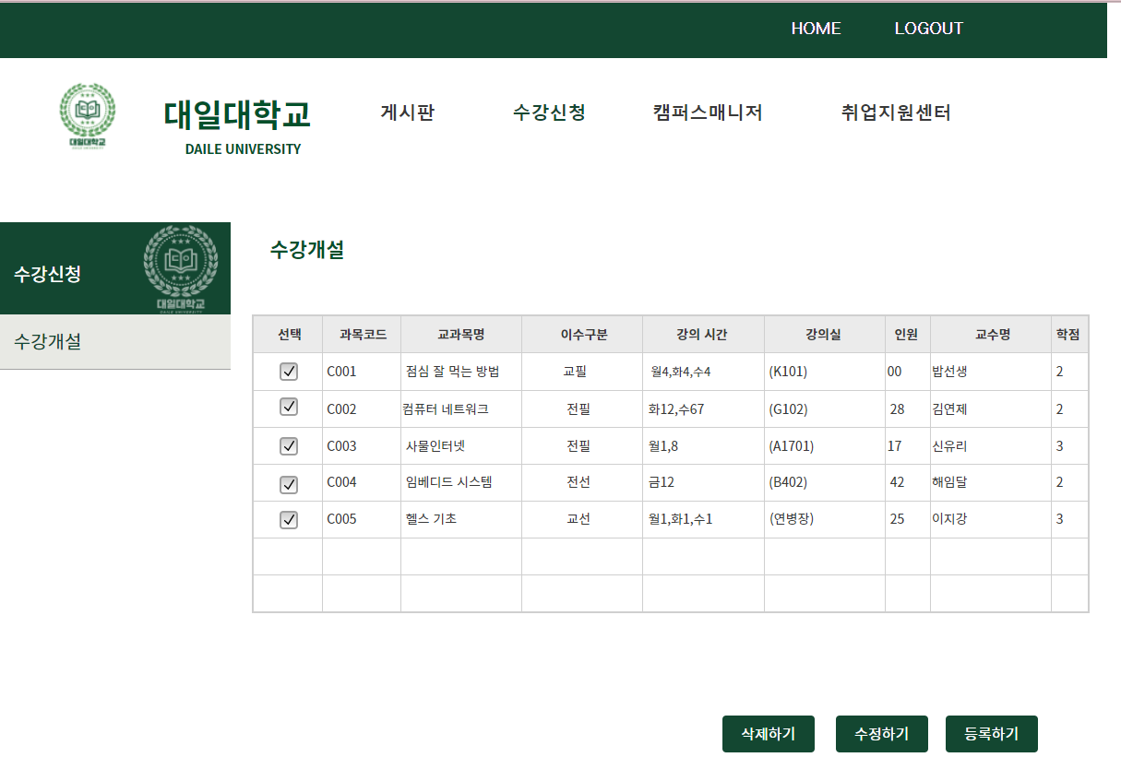
구분 | 관리자
화면 | 수강개설 페이지
설명
L-1 | 수강개설 페이지로 이동하는 링크
B-1 | 체크박스로 선택한 해당 과목을 삭제하는 버튼
B-2 | 체크박스로 선택한 해당 과목을 수정하는 버튼
B-3 | 체크박스로 선택한 해당 과목을 삭제하는 버튼
약어
T | Text Field
B | Button
R | Radio Button
L | Link
S | Select Box
L-1
B-1
B-1
B-2
B-3

Slide 46
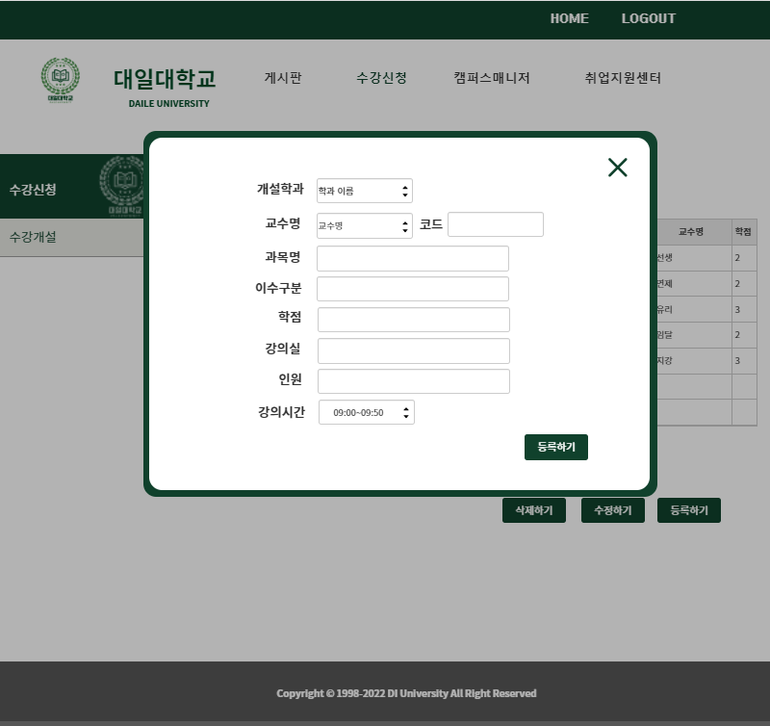
구분 | 관리자
화면 | 수강 개설 등록 창
설명
S-1 | 학과를 선택하는 셀렉트 박스
S-2 | 교수명을 선택하는 셀렉트 박스
S-3 | 강의 시간을 선택하는 셀렉트 박스
T-1 | 코드명을 입력하는 텍스트 필드
T-2 | 과목명을 입력하는 텍스트 필드
T-3 | 이수구분을 입력하는 텍스트 필드
T-4 | 학점을 입력하는 텍스트 필드
T-5 | 강의실을 입력하는 텍스트 필드
T-6 | 인원을 입력하는 텍스트 필드
B-1 | 등록하기 창을 닫는 버튼
B-2 | 수강개설을 등록하는 버튼
약어
T | Text Field
B | Button
R | Radio Button
L | Link
S | Select Box
L-1
B-1
R-1
T-1
S-1
B-1
S-1
S-2
T-1
T-2
T-3
T-4
T-5
T-6
S-3
B-2
B-1

Slide 47
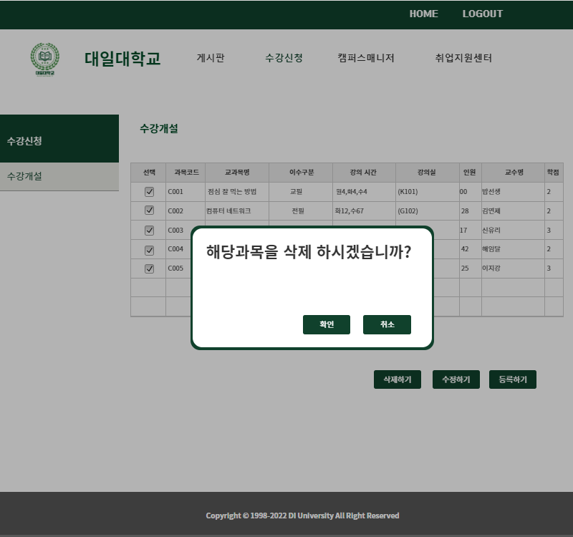
구분 | 관리자
화면 | 수강개설 삭제 창
설명
B-1 | 해당 과목을 삭제를 완료하고 창을 닫는 버튼
B-2 | 해당 과목을 삭제하지 않고 창을 닫는 버튼
약어
T | Text Field
B | Button
R | Radio Button
L | Link
S | Select Box
L-1
B-1
R-1
T-1
S-1
B-1
B-1
B-1

Slide 48
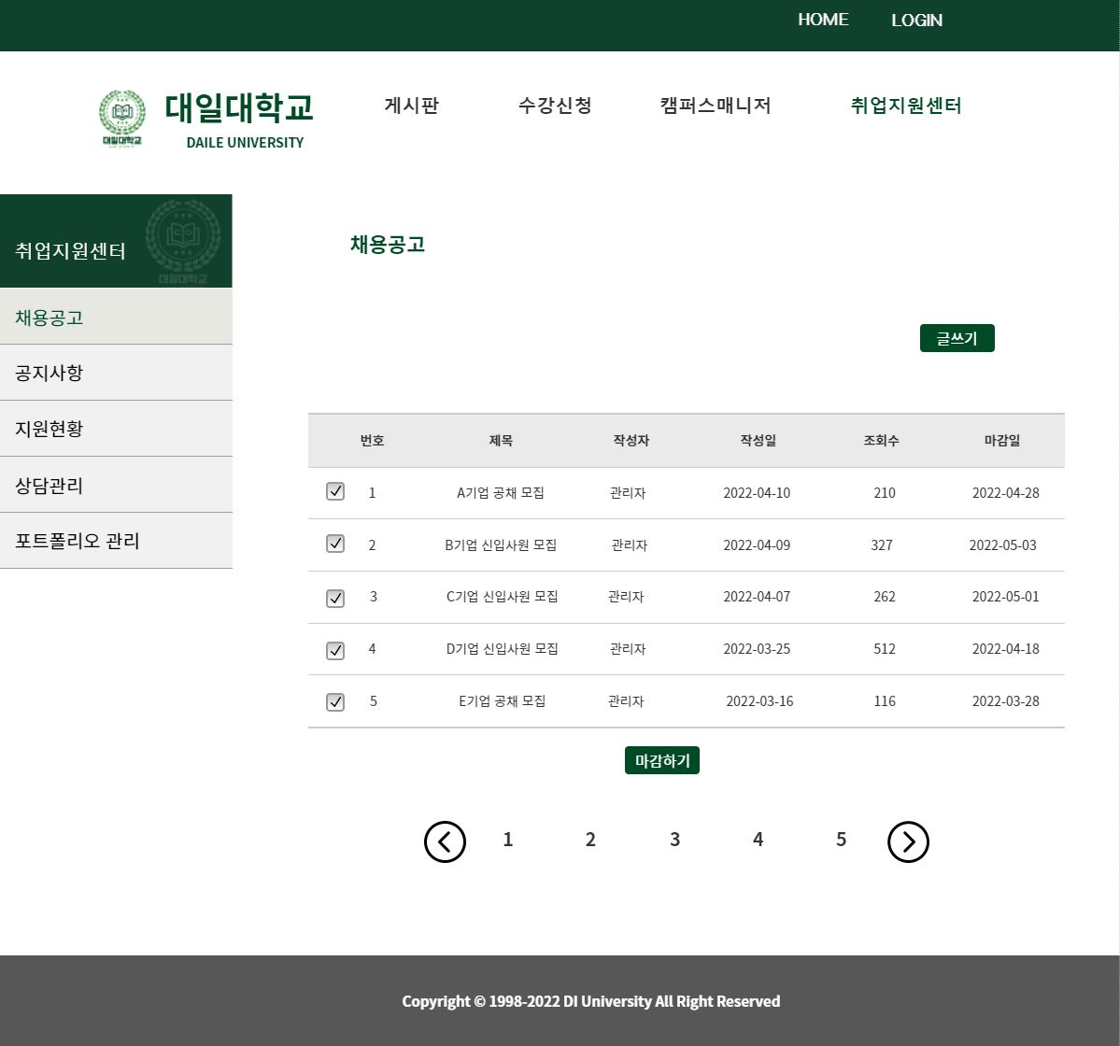
구분 | 관리자
화면 | 취업지원센터 - 채용공고
설명
L-1 | 취업지원센터 목록 링크
L-2 | 채용공고 목록 조회 링크
R-1 | 채용공고 마감 라디오 버튼
B-1 | 채용공고 글쓰기 등록 버튼
B-2 | 채용공고 마감 취소 버튼
B-3 | 이전 페이지 이동 버튼
B-4 | 다음 페이지 이동 버튼
약어
T | Text Field
B | Button
R | Radio Button
L | Link
S | Select Box
L-1
L-2
B-1
R-1
B-2
B-3
B-4

Slide 49
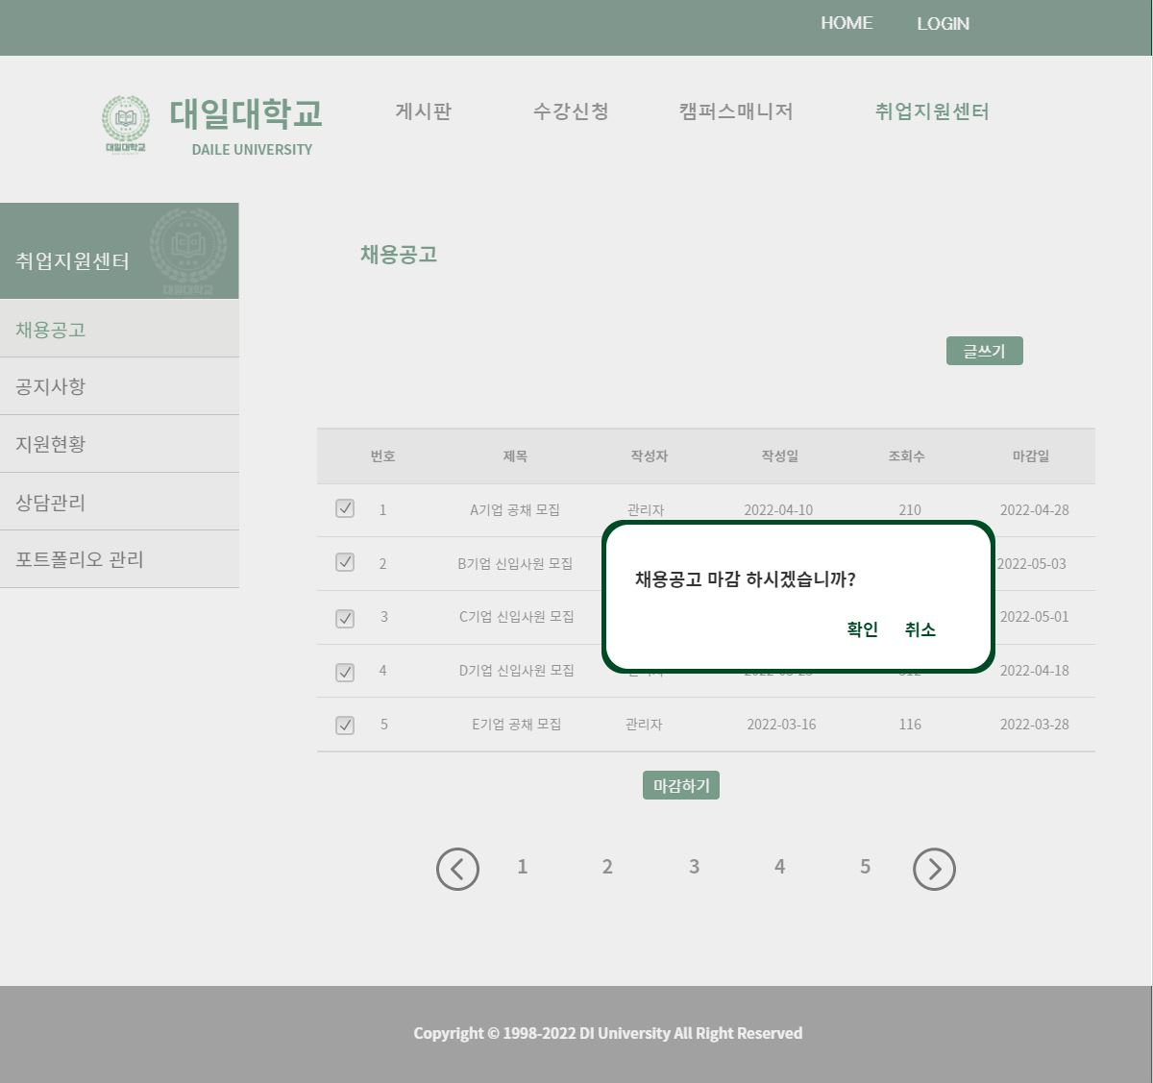
구분 | 관리자
화면 | 취업지원센터 채용공고
설명
L-1 | 취업지원센터 목록 링크
L-2 | 채용공고 목록 조회 링크
R-1 | 채용공고 마감 라디오 버튼
B-1 | 채용공고 글쓰기 등록 버튼
B-2 | 채용공고 마감 확인 버튼
B-3 | 채용공고 마감 취소 버튼
B-4 | 채용공고 마감하기 버튼
B-5 | 이전 페이지 이동 버튼
B-6 | 다음 페이지 이동 버튼
약어
T | Text Field
B | Button
R | Radio Button
L | Link
S | Select Box
L-1
L-2
B-1
R-1
B-2
B-3
B-4
B-5
B-6

Slide 50
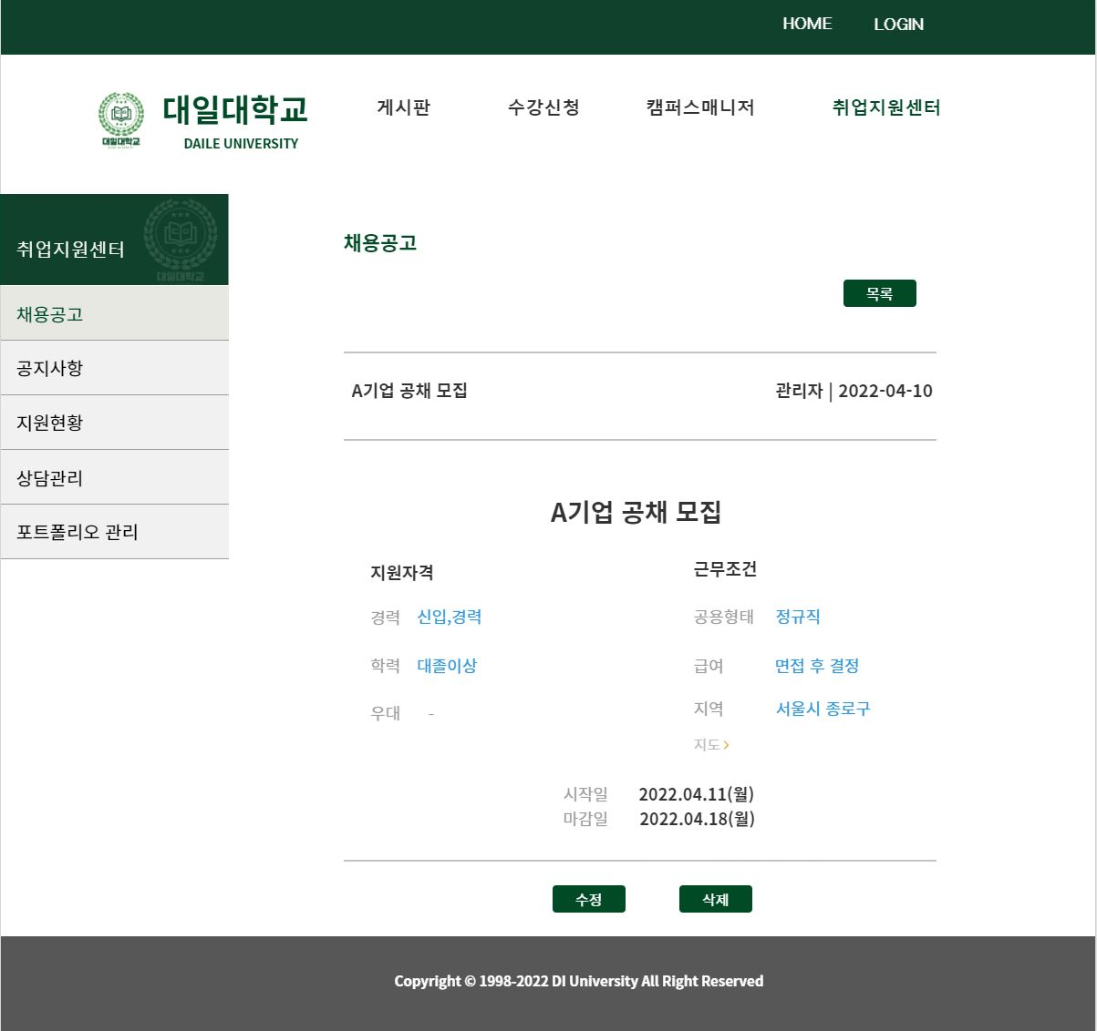
구분 | 관리자
화면 | 취업지원센터 채용공고 상세 조회
설명
B-1 | 채용공고 목록 조회 이동 버튼
B-2 | 채용공고 수정 이동 버튼
B-3 | 채용공고 삭제 버튼
약어
T | Text Field
B | Button
R | Radio Button
L | Link
S | Select Box
B-1
B-2
B-3

Slide 51
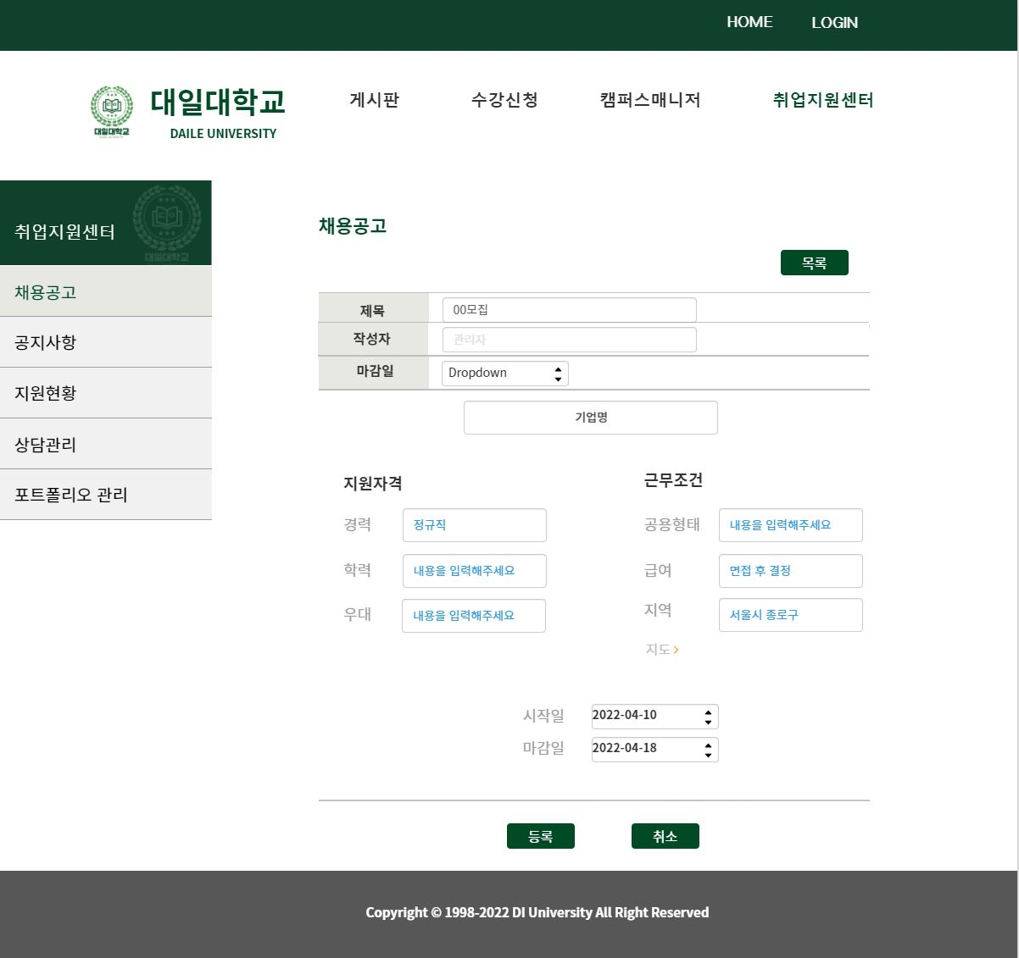
구분 | 관리자
화면 | 취업지원센터 채용공고 등록/수정
설명
T-1 | 제목 입력 텍스트 필드
T-2 | 기업명 입력 텍스트 필드
T-3 | 경력 입력 텍스트 필드
T-4 | 학력 입력 텍스트 필드
T-5 | 우대 입력 텍스트 필드
T-6 | 고용형태 입력 텍스트 필드
T-7 | 급여 입력 텍스트 필드
T-8 | 지역 입력 텍스트 필드
S-1 | 마감일 셀렉트 박스
S-2 | 시작일 셀렉트 박스
B-1 | 채용공고 목록 이동 버튼
B-2 | 채용공고 등록 버튼
B-3 | 채용공고 등록 취소 버튼
B-4 | 지도 열기 버튼
약어
T | Text Field
B | Button
R | Radio Button
L | Link
S | Select Box
B-1
T-1
S-1
T-2
T-3
T-6
T-4
T-7
T-5
T-8
B-4
S-2
S-1
B-2
B-3

Slide 52
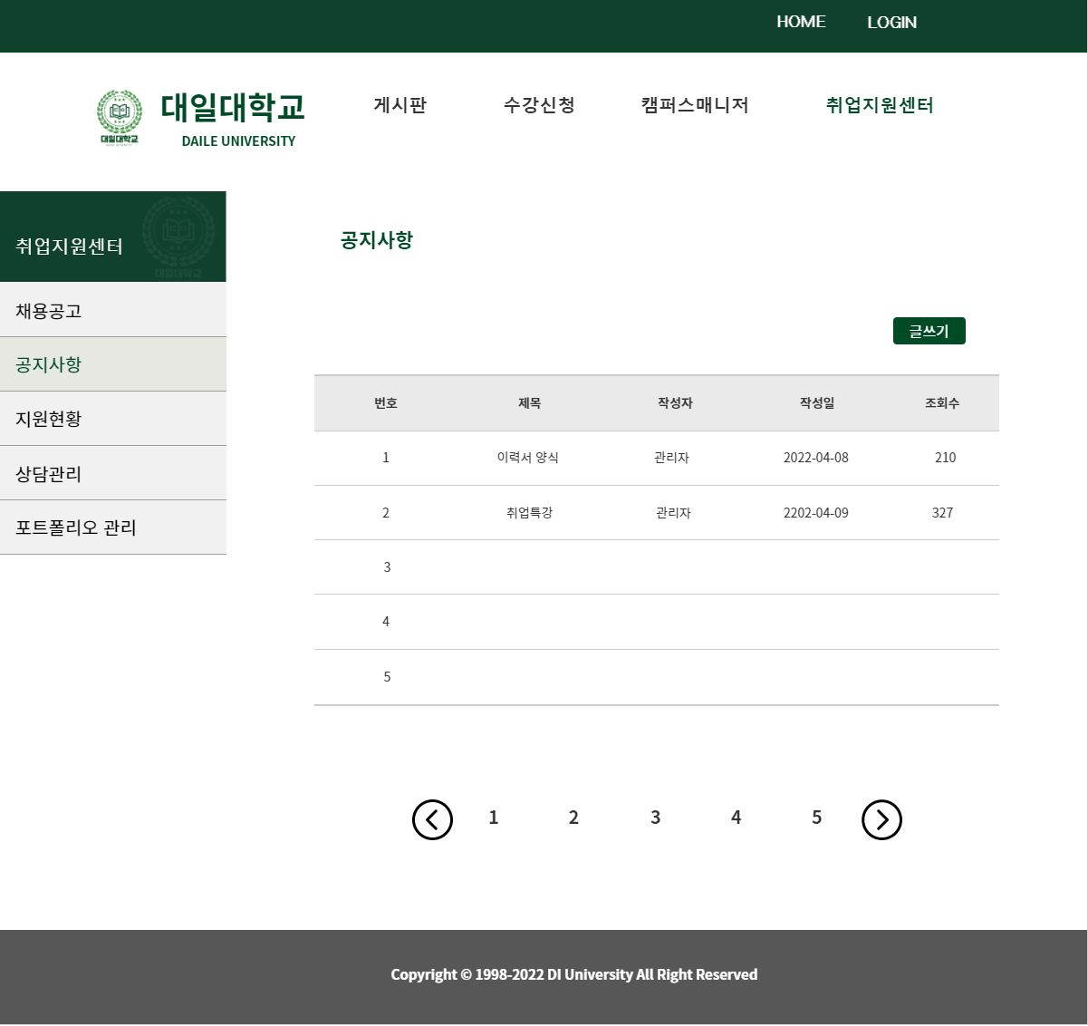
구분 | 관리자
화면 | 취업지원센터 공지사항 목록 조회
설명
L-1 | 취업지원센터 목록 이동 링크
L-2 | 공지사항 목록 조회 이동 링크
L-3 | 공지사항 상세 조회 이동 링크
B-1 | 공지사항 글쓰기 이동 버튼
B-2 | 이전 페이지 이동 버튼
B-3 | 다음 페이지 이동 버튼
약어
T | Text Field
B | Button
R | Radio Button
L | Link
S | Select Box
L-1
B-1
L-2
L-3
B-2
B-3

Slide 53
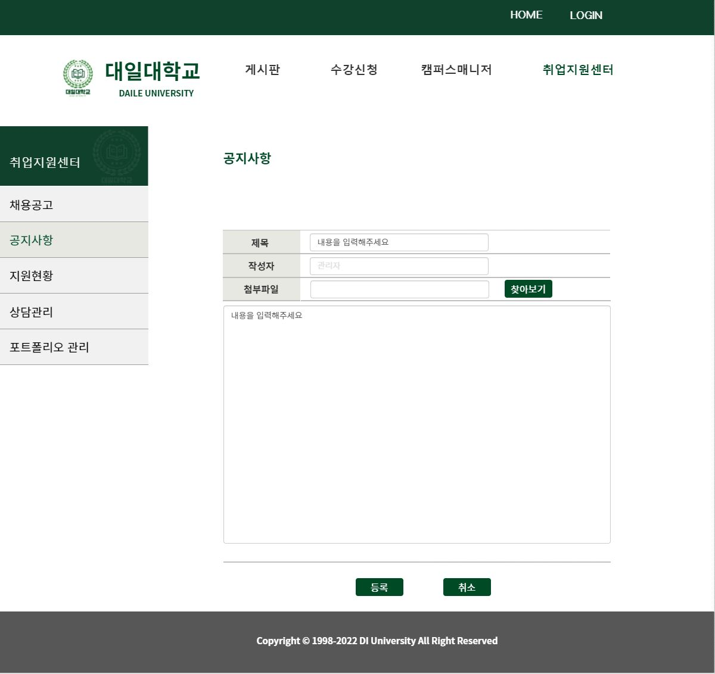
구분 | 관리자
화면 | 취업지원센터 공지사항 등록/수정
설명
T-1 | 제목 입력 텍스트 필드
T-2 | 첨부파일 제목 텍스트 필드
B-1 | 첨부파일 찾기 버튼
B-2 | 공지사항 게시글 등록 버튼
B-3 | 공지사항 게시글 취소 버튼
약어
T | Text Field
B | Button
R | Radio Button
L | Link
S | Select Box
T-1
B-1
T-2
B-2
B-3

Slide 54
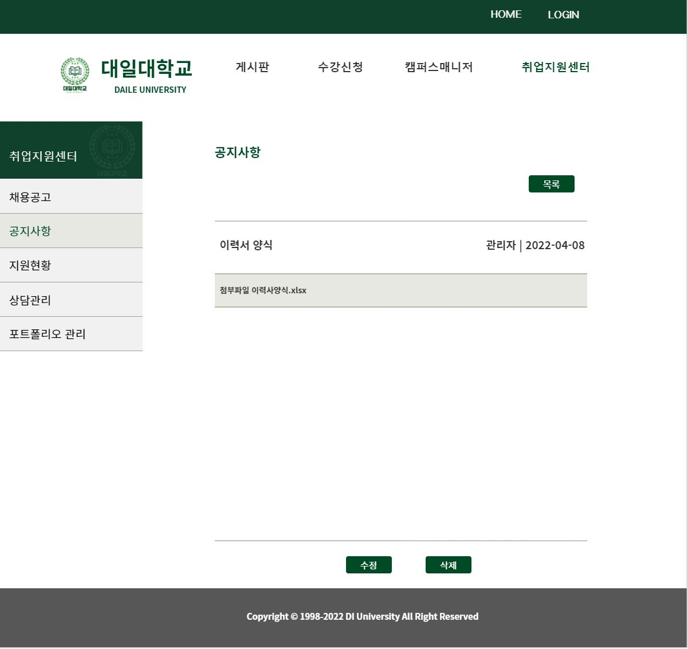
구분 | 관리자
화면 | 취업지원센터 공지사항 상세 조회
설명
B-1 | 공지사항 목록 조회 버튼
B-2 | 공지사항 수정 페이지 이동 버튼
B-3 | 공지사항 삭제 버튼
약어
T | Text Field
B | Button
R | Radio Button
L | Link
S | Select Box
B-1
B-2
B-3

Slide 55
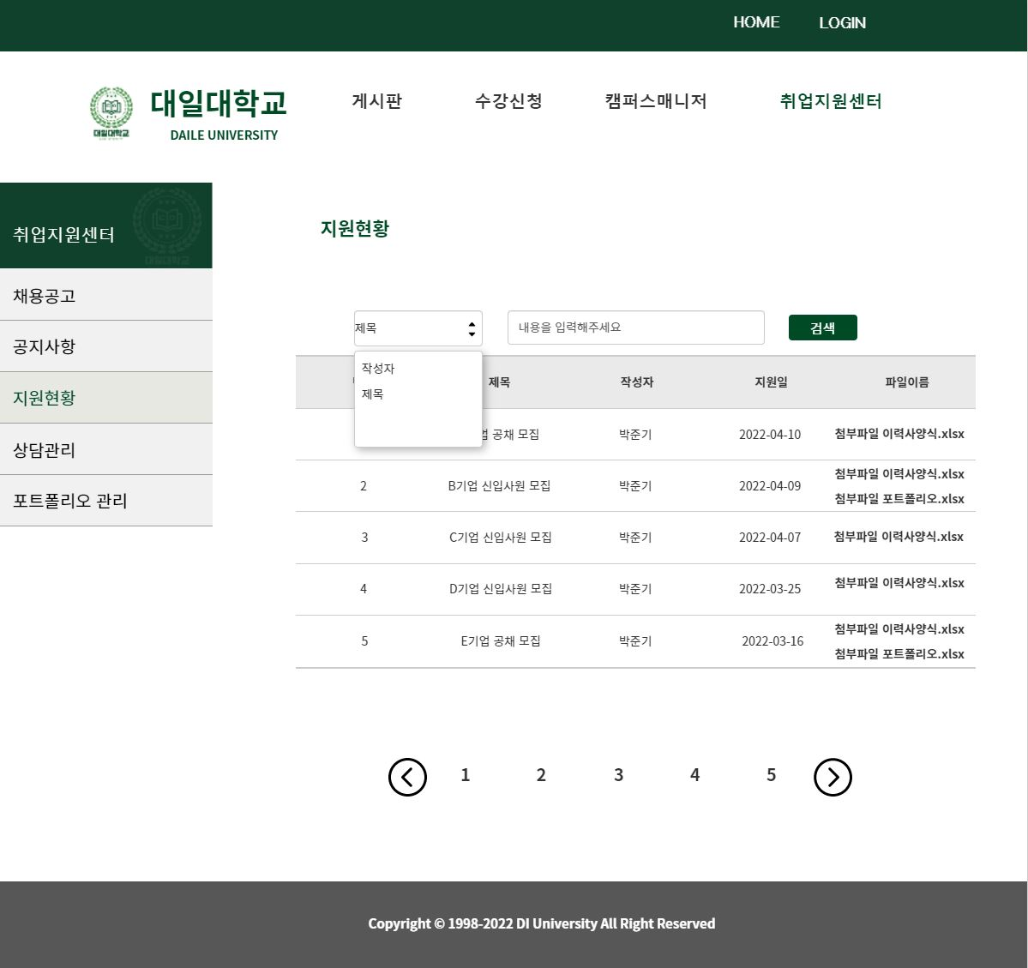
구분 | 관리자
화면 | 취업지원센터 - 지원현황
설명
L-1 | 취업지원센터 목록 링크
L-2 | 지원현황 목록 조회 링크
B-1 | 제목,작성자 검색 버튼
B-2 | 이전 페이지 이동 버튼
B-3 | 다음 페이지 이동 버튼
S-1 | 제목,작성자 셀렉트 박스
T-1 | 내용 입력 텍스트 필드
약어
T | Text Field
B | Button
R | Radio Button
L | Link
S | Select Box
L-1
S-1
T-1
B-1
L-2
B-2
B-3

Slide 56
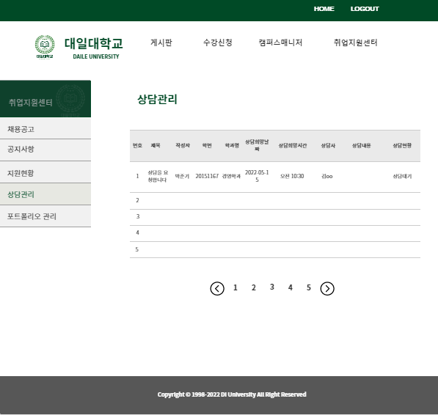
L-1
B-1
R-1
T-1
S-1
L-1
B-1
R-1
T-1
S-1
구분 | 관리자
화면 | 취업지원센터 상담관리 목록조회 페이지
설명
B-1 | 이전 페이지로 이동하는 버튼
B-2 | 다음 페이지로 이동하는 버튼
L-1 | 상담관리 페이지로 이동하는 링크
L-2 | 상세페이지로 이동하는 링크
약어
T | Text Field
B | Button
R | Radio Button
L | Link
S | Select Box
L-2
L-1
B-1
B-2

Slide 57
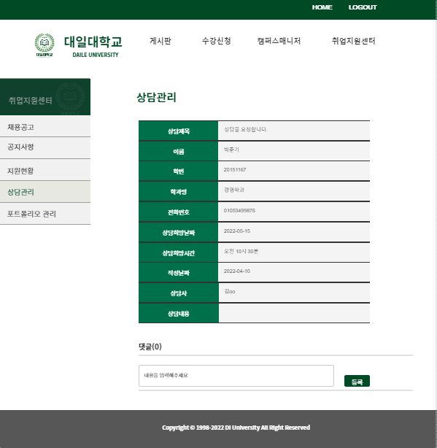
L-1
B-1
R-1
T-1
S-1
L-1
B-1
R-1
T-1
S-1
구분 | 관리자
화면 | 취업지원센처 상담관리 상세조회 페이지
설명
T-1 | 댓글을 입력하는 텍스트 필드
B-1 | 댓글 등록을 실행하는 버튼
약어
T | Text Field
B | Button
R | Radio Button
L | Link
S | Select Box
T-1
B-1

Slide 58
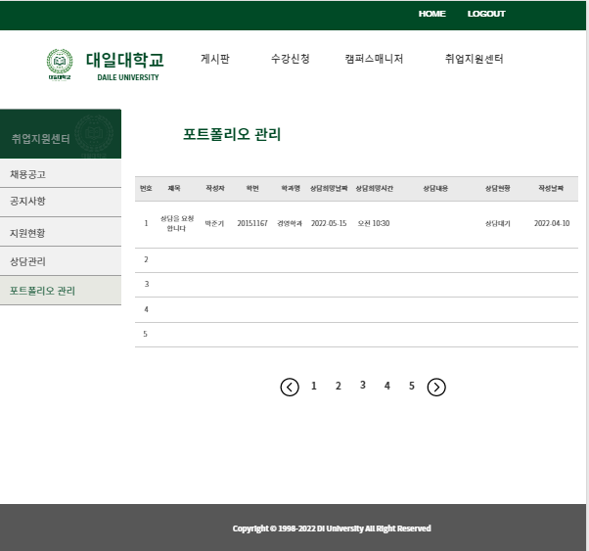
L-1
B-1
R-1
T-1
S-1
L-1
B-1
R-1
T-1
S-1
구분 | 관리자
화면 | 취업지원센터 포트폴리오 목록조회 페이지
설명
B-1 | 이전 페이지로 이동하는 버튼
B-2 | 다음 페이지로 이동하는 버튼
L-1 | 포트폴리오 관리로 이동하는 링크
L-2 | 상세페이지로 이동하는 링크
약어
T | Text Field
B | Button
R | Radio Button
L | Link
S | Select Box
L-2
L-1
B-1
B-2
T-1
B-1

Slide 59

L-1
B-1
R-1
T-1
S-1
L-1
B-1
R-1
T-1
S-1
구분 | 관리자
화면 | 취업지원센터포트폴리오 상세조회 페이지
설명
B-1 | 포트폴리오 목록조회 페이지로 이동하는 버튼
약어
T | Text Field
B | Button
R | Radio Button
L | Link
S | Select Box
L-1
B-1
B-2
T-1
B-1
B-1

Slide 60
NEXAPRING
05
Nexacro 메인페이지

Slide 61

구분 | 학생,교수,관리자
화면 | 캠퍼스 매니저 메인 페이지
설명
B-1 | 즐겨찾기 버튼
B-2 | 뒤로가기 버튼
B-3 | 메뉴 버튼
B-4 | 즐겨찾기 메뉴 버튼
약어
T | Text Field
B | Button
R | Radio Button
L | Link
S | Select Box
B-1
B-2
B-3
B-4

Slide 62
NEXAPRING
06
학생

Slide 63

구분
학생
화면
학사정보
설명
T-1
더블 클릭하여 입력 받아 수정
B-1
변경 내용 저장
B-2
B-2
탭 버튼을 누르면 활성화 된다.
B-1
L-1
메뉴 클릭 시 탭 화면이 활성화
L-1
T-1
약어
T
Text Field
B
Button
R
Radio Button
L
Link
S
Select Box

Slide 64

구분
학생
화면
학사정보
설명
B-1
비밀 번호 변경 버튼
T-1
비밀번호 입력 받는 텍스트 필드
B-1
T-1
약어
T
Text Field
B
Button
R
Radio Button
L
Link
S
Select Box

Slide 65

구분
학생
화면
성적관리
설명
B-1
이의 신청 버튼
T-1
이의 신청 내용 입력
S-1
년도 선택 셀렉트 박스
S-1
S-2
S-3
B-2
S-2
학기 선택 셀렉트 박스
S-3
학과 선택 셀렉트 박스
B-2
조건에 맞춰 검색 하는 버튼
B-1
T-1
약어
T
Text Field
B
Button
R
Radio Button
L
Link
S
Select Box

Slide 66

구분
학생
화면
성적관리
설명
T-1
교수가 입력한 피드백 조회
T-1
약어
T
Text Field
B
Button
R
Radio Button
L
Link
S
Select Box

Slide 67

구분 | 학생
화면 | 조기졸업 신청페이지
설명
B-1 | 조기졸업신청을 눌러 페이지로 이동합니다.
B-2 | 신청버튼을 누룹니다.
B-3 | 신청이 완료되었다는 알람창을 확인으로 끕니다.
약어
T | Text Field
B | Button
R | Radio Button
L | Link
S | Select Box
B-2
B-1
B-3

Slide 68

구분 | 학생
화면 | 졸업신청페이지
설명
B-1 | 졸업신청을 눌러페이지를 이동합니다.
B-2 | 신청버튼으로 졸업을 신청합니다.
B-3 | 신청이 완료되면 알람창을 확인버튼으로 끕니다.
L-1 | 졸업관련서류를 추가합니다.
약어
T | Text Field
B | Button
R | Radio Button
L | Link
S | Select Box
B-2
L-1
B-1
B-3

Slide 69

구분 | 학생
화면 | 출결조회및 이의신청
설명
B-1 | 출결조회로 이동하는 버튼입니다.
B-2 | 문제가있는 출결은 이의 신청버튼을 누릅니다.
B-3 | 신청이 완료되면 확인으로 알람창을 끕니다.
S-1 | 보고싶은 출결과목을 선택합니다.
약어
T | Text Field
B | Button
R | Radio Button
L | Link
S | Select Box
S-1
B-2
B-1
B-3

Slide 70

구분 | 학생
화면 | 출결이의신청조회
설명
B-1 | 출결 이의신청 조회 버튼으로 확인상태를 확인합니다.
약어
T | Text Field
B | Button
R | Radio Button
L | Link
S | Select Box
B-1

Slide 71

L-1
B-1
R-1
T-1
S-1
L-1
B-1
R-1
T-1
S-1
구분 | 학생
화면 | 등록금 고지서
설명
B-1 | 탭 이동 버튼
B-2 | 검색 버튼
B-3 | 출력 버튼
L-1 | 메뉴 이동 링크
S-1 | 년도 선택 셀렉트박스
S-2 | 학기 선택 셀렉트박스
약어
T | Text Field
B | Button
R | Radio Button
L | Link
S | Select Box
B-1
S-1
S-2
B-2
B-3
L-1

Slide 72

L-1
B-1
R-1
T-1
S-1
L-1
B-1
R-1
T-1
S-1
구분 | 학생
화면 | 등록금 고지서
설명
B-1 | 검색 버튼
B-2 | 출력 버튼
L-1 | 메뉴 이동 링크
S-1 | 년도 선택 셀렉트박스
S-2 | 학기 선택 셀렉트박스
약어
T | Text Field
B | Button
R | Radio Button
L | Link
S | Select Box
S-1
S-2
B-1
B-2
L-1

Slide 73

구분 | 학생
화면 | 성적장학금 신청 페이지
설명
B-1 | 장학금 신청 탭으로 이동하는 버튼
B-2 | 신청을 실행하는 버튼
S-1 | 년도를 선택하는 select box
S-2 | 학기를 선택하는 select box
S-3 | 학과를 선택하는 select box
T-1 | 이름을 입력하는 텍스트 필드
T-2 | 학번을 입력하는 텍스트 필드
T-3 | 전화번호를 입력하는 텍스트 필드
약어
T | Text Field
B | Button
R | Radio Button
L | Link
S | Select Box
B-1
S-1
S-2
S-3
T-1
T-2
T-3
B-2

Slide 74

구분 | 학생
화면 | 성적장학금 신청결과 조회 페이지
설명
S-1 | 년도를 선택하는 select box
S-2 | 학기를 선택하는 select box
B-1 | 성적장학금 신청결과 조회 탭으로 이동하는 버튼
B-2 | 조회를 실행하는 버튼
약어
T | Text Field
B | Button
R | Radio Button
L | Link
S | Select Box
B-1
S-1
S-2
B-2

Slide 75
NEXAPRING
07
교수

Slide 76

구분
교수
화면
학사정보
설명
T-1
더블 클릭하여 수정 할 수 있다.
B-1
눌러서 저장 할 수 있다.
B-1
T-1
약어
T
Text Field
B
Button
R
Radio Button
L
Link
S
Select Box

Slide 77

구분
교수
화면
성적관리
설명
T-1
더블 클릭하여 입력, 수정
B-1
변경 사항 저장
B-1
T-1
약어
T
Text Field
B
Button
R
Radio Button
L
Link
S
Select Box

Slide 78

구분
교수
화면
성적관리
설명
T-1
피드백 입력, 수정 하는 텍스트 필드
B-1
변경 사항 저장
B-1
T-1
약어
T
Text Field
B
Button
R
Radio Button
L
Link
S
Select Box

Slide 79

구분
교수
화면
성적관리
설명
T-1
더블 클릭하여 입력, 수정
B-1
변경 사항 저장
B-1
T-1
약어
T
Text Field
B
Button
R
Radio Button
L
Link
S
Select Box

Slide 80

구분 | 교수
화면 | 출결관리
설명
B-1 | 출석입력을 눌러 페이지로 이동합니다.
S-1 | 과목을 선택합니다.
S-2 | 해댱날짜를 선택합니다.
S-3 | O와X로 출결을 표시합니다.
약어
T | Text Field
B | Button
R | Radio Button
L | Link
S | Select Box
S-1
S-2
B-1
S-3

Slide 81

구분 | 교수
화면 | 출결이의 신청 조회
설명
B-1 | 출석이의신청조회 페이지로 이동합니다.
B-2 | 출결을 수정합니다.
약어
T | Text Field
B | Button
R | Radio Button
L | Link
S | Select Box
B-2
B-1

Slide 82
NEXAPRING
08
관리자

Slide 83

구분
관리자
화면
학사정보
설명
T-1
주소 입력, 수정 하는 텍스트 필드
B-1
학생 추가 버튼
B-1
B-2
B-3
B-2
체크한 학생 삭제
B-3
변경 사항 저장
T-2
담당교수 입력, 수정 하는 텍스트 필드
T-3
학과 입력, 수정 하는 텍스트 필드
T-4
학번 입력, 수정 하는 텍스트 필드
T-5
이름 입력, 수정 하는 텍스트 필드
T-1
T-6
학년 입력, 수정 하는 텍스트 필드
T-2
T-3
T-4
T-5
T-6
T-7
T-8
T-7
생년월일 입력, 수정 하는 텍스트 필드
T-8
주소 입력, 수정 하는 텍스트 필드
약어
T
Text Field
B
Button
R
Radio Button
L
Link
S
Select Box

Slide 84

구분
관리자
화면
학사정보
설명
T-1
교수번호 입력, 수정 하는 텍스트 필드
B-1
교수 추가 버튼
B-2
체크한 교수 삭제
B-1
B-2
B-3
B-3
변경 사항 저장
T-2
이름 입력, 수정 하는 텍스트 필드
T-3
생년월일 입력, 수정 하는 텍스트 필드
T-4
학과 입력, 수정 하는 텍스트 필드
T-1
T-2
T-3
T-4
T-5
T-6
T-7
T-5
전화번호 입력, 수정 하는 텍스트 필드
T-6
주소 입력, 수정 하는 텍스트 필드
T-7
이메일
약어
T
Text Field
B
Button
R
Radio Button
L
Link
S
Select Box

Slide 85

구분 | 관리자
화면 | 학사정보관리
설명
T-5 | 비밀번호 입력, 수정 텍스트 필드
B-1 | 관리자 비밀번호 변경 버튼
B-2 | 선택된 관리자 삭제버튼
B-3 | 변경 내용 저장 버튼
T-1 | 소속 입력, 수정 텍스트 필드
T-2 | 사번 입력, 수정 텍스트 필드
T-3 | 이름 입력, 수정 텍스트 필드
T-4 | 아이디 입력, 수정 텍스트 필드
T-6 | 비밀번호 입력, 수정 텍스트 필드
T-7 | 이메일 입력, 수정 텍스트 필드
약어
T | Text Field
B | Button
R | Radio Button
L | Link
S | Select Box
관리자
학사정보
T-5
비밀번호 입력, 수정 하는 텍스트 필드
B-1
관리자 추가 버튼
B-2
체크한 관리자 삭제
B-1
B-2
B-3
B-3
변경 사항 저장
T-1
소속 입력, 수정 하는 텍스트 필드
T-2
사번 입력, 수정 하는 텍스트 필드
T-3
이름 입력, 수정 하는 텍스트 필드
T-5
T-4
아이디 입력, 수정 하는 텍스트 필드
T-1
T-2
T-3
T-4
T-6
T-7
T-6
비밀번호 입력, 수정 하는 텍스트 필드
T-7
이메일 입력, 수정 하는 텍스트 필드

Slide 86

구분 | 관리자
화면 | 조기졸업신청목록
설명
B-1 | 조기졸업신청목록을 눌러 목록으로 이동합니다.
B-2 | 승인버튼으로 졸업을 승인합니다.
B-3 | 승인이 완료되면 알람창을 확인으로 끕니다.
약어
T | Text Field
B | Button
R | Radio Button
L | Link
S | Select Box
B-1
B-2
B-3

Slide 87

구분 | 관리자
화면 | 졸업신청목록페이지
설명
B-1 | 졸업신청을 눌러 신청자 목록을 보여준다.
B-2 | 졸업요건들의 첨부파일을 확인합니다.
B-3 | 승인버튼으로 졸업을 승인합니다.
약어
T | Text Field
B | Button
R | Radio Button
L | Link
S | Select Box
B-1
B-2
B-3

Slide 88

구분 | 관리자
화면 | 졸업신청 첨부파일
설명
B-1 | 졸업신청목록으로 졸업신청목록으로 돌아갑니다.
L-1 | 첨부파일이 있습니다.
약어
T | Text Field
B | Button
R | Radio Button
L | Link
S | Select Box
B-1
L-1

Slide 89

구분 | 관리자
화면 | 졸업신청
설명
B-1 | 첨부파일확인후 승인버튼으로 졸업을 승인합니다.
B-2 | 승인이 완료되면 알림창을 확인버튼으로 끕니다.
약어
T | Text Field
B | Button
R | Radio Button
L | Link
S | Select Box
B-1
B-2

Slide 90

L-1
B-1
R-1
T-1
S-1
L-1
B-1
R-1
T-1
S-1
구분 | 관리자
화면 | 등록금 고지서 등록
설명
T-1 | 등록금 입력창
B-1 | 탭 이동 버튼
B-2 | 검색 버튼
B-3 | 등록 버튼
B-4 | 저장 버튼
L-1 | 메뉴 이동 링크
S-1 | 년도 선택 셀렉트박스
S-2 | 학기 선택 셀렉트박스
S-3 | 학과 선택 셀레트박스
약어
T | Text Field
B | Button
R | Radio Button
L | Link
S | Select Box
B-1
S-1
S-2
S-3
B-2
B-3
B-4
L-1
T-1

Slide 91

L-1
B-1
R-1
T-1
S-1
L-1
B-1
R-1
T-1
S-1
구분 | 관리자
화면 | 등록급 납부 확인서 등록
설명
T-1 | 납부 여부 입력창
B-1 | 검색 버튼
B-2 | 등록 버튼
B-3 | 저장 버튼
S-1 | 년도 선택 셀렉트박스
S-2 | 학기 선택 셀렉트박스
S-3 | 학과 선택 셀렉트박스
약어
T | Text Field
B | Button
R | Radio Button
L | Link
S | Select Box
B-1
S-1
S-2
S-3
B-2
B-3
T-1

Slide 92

구분 | 관리자
화면 | 성적장학금 신청목록조회 페이지
설명
S-1 | 년도를 선택하는 select box
S-2 | 학기를 선택하는 select box
B-1 | 성적장학금 신청목록 조회 탭으로 이동하는 버튼
B-2 | 조회를 실행하는 버튼
B-3 | 삭제를 실행하는 버튼
약어
T | Text Field
B | Button
R | Radio Button
L | Link
S | Select Box
B-1
S-1
S-2
B-2
B-3

Slide 93

구분 | 관리자
화면 | 성적장학금 등록 페이지
설명
B-1 | 성적장학금 등록 탭으로 이동하는 버튼
B-2 | 승인을 실행하는 버튼
B-3 | 미승인을 실행하는 버튼
약어
T | Text Field
B | Button
R | Radio Button
L | Link
S | Select Box
B-1
B-2
B-3

Slide 94
구분 | 교수
화면 | 캠퍼스 매니저 – 상담목록 상세 조회
설명
T-1 | 상담 댓글 텍스트 필드
B-1 | 상담 신청 댓글 등록 버튼
약어
T | Text Field
B | Button
R | Radio Button
L | Link
S | Select Box

Slide 95
NEXAPRING
감사합니다
KH 정보교육원
넥사크로 개발자 양성 과정

